Slide 1


Августовское пленарное заседание педагогических работников муниципального образования «Город Адыгейск»
«Стратегия развития муниципальной системы образования в условиях трансформации общества:
от обновления содержания к формированию образовательной среды будущего»
26 августа 2026 г.

Slide 2

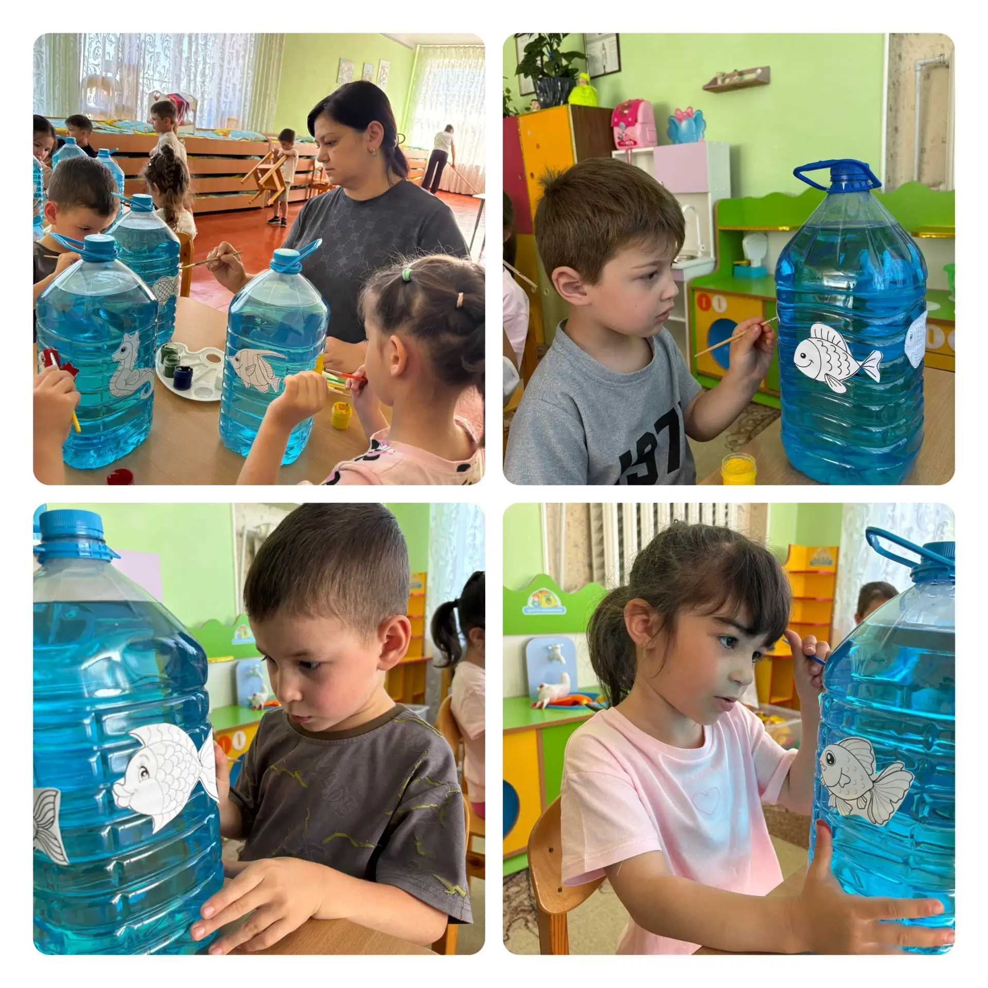

Slide 3
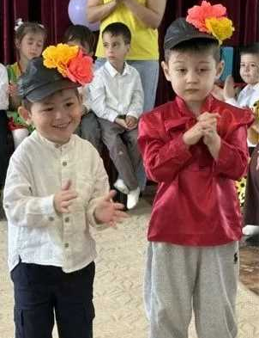
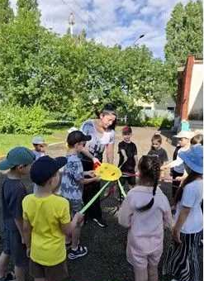

Slide 4
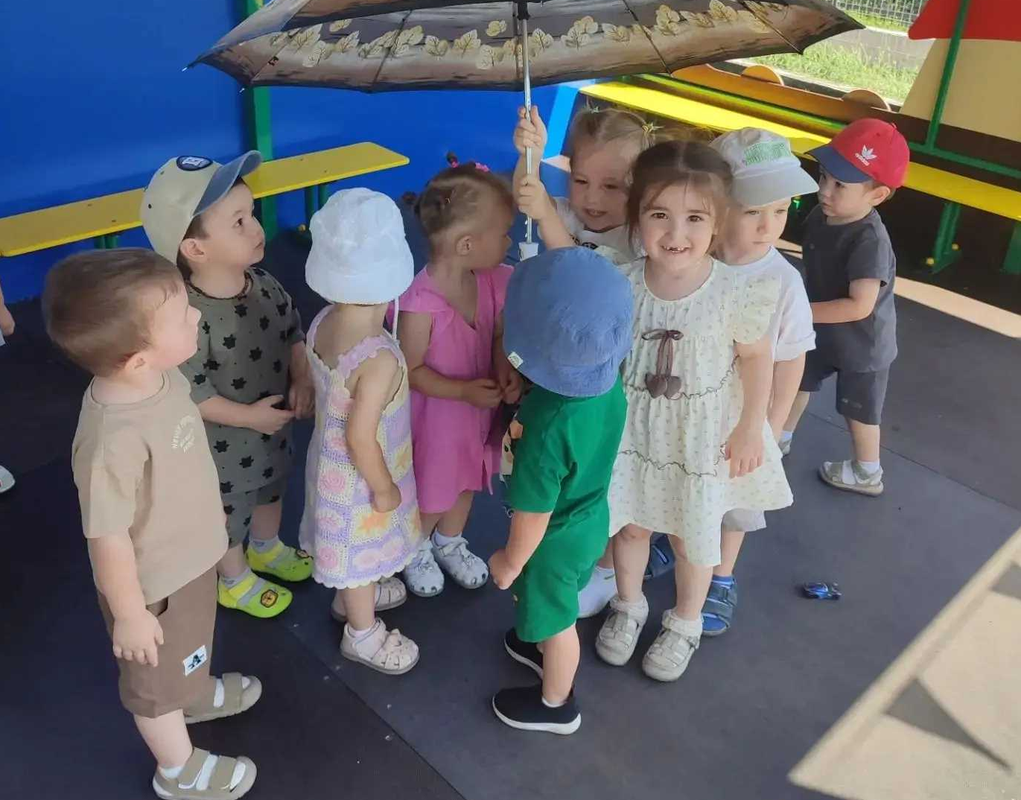

Slide 5
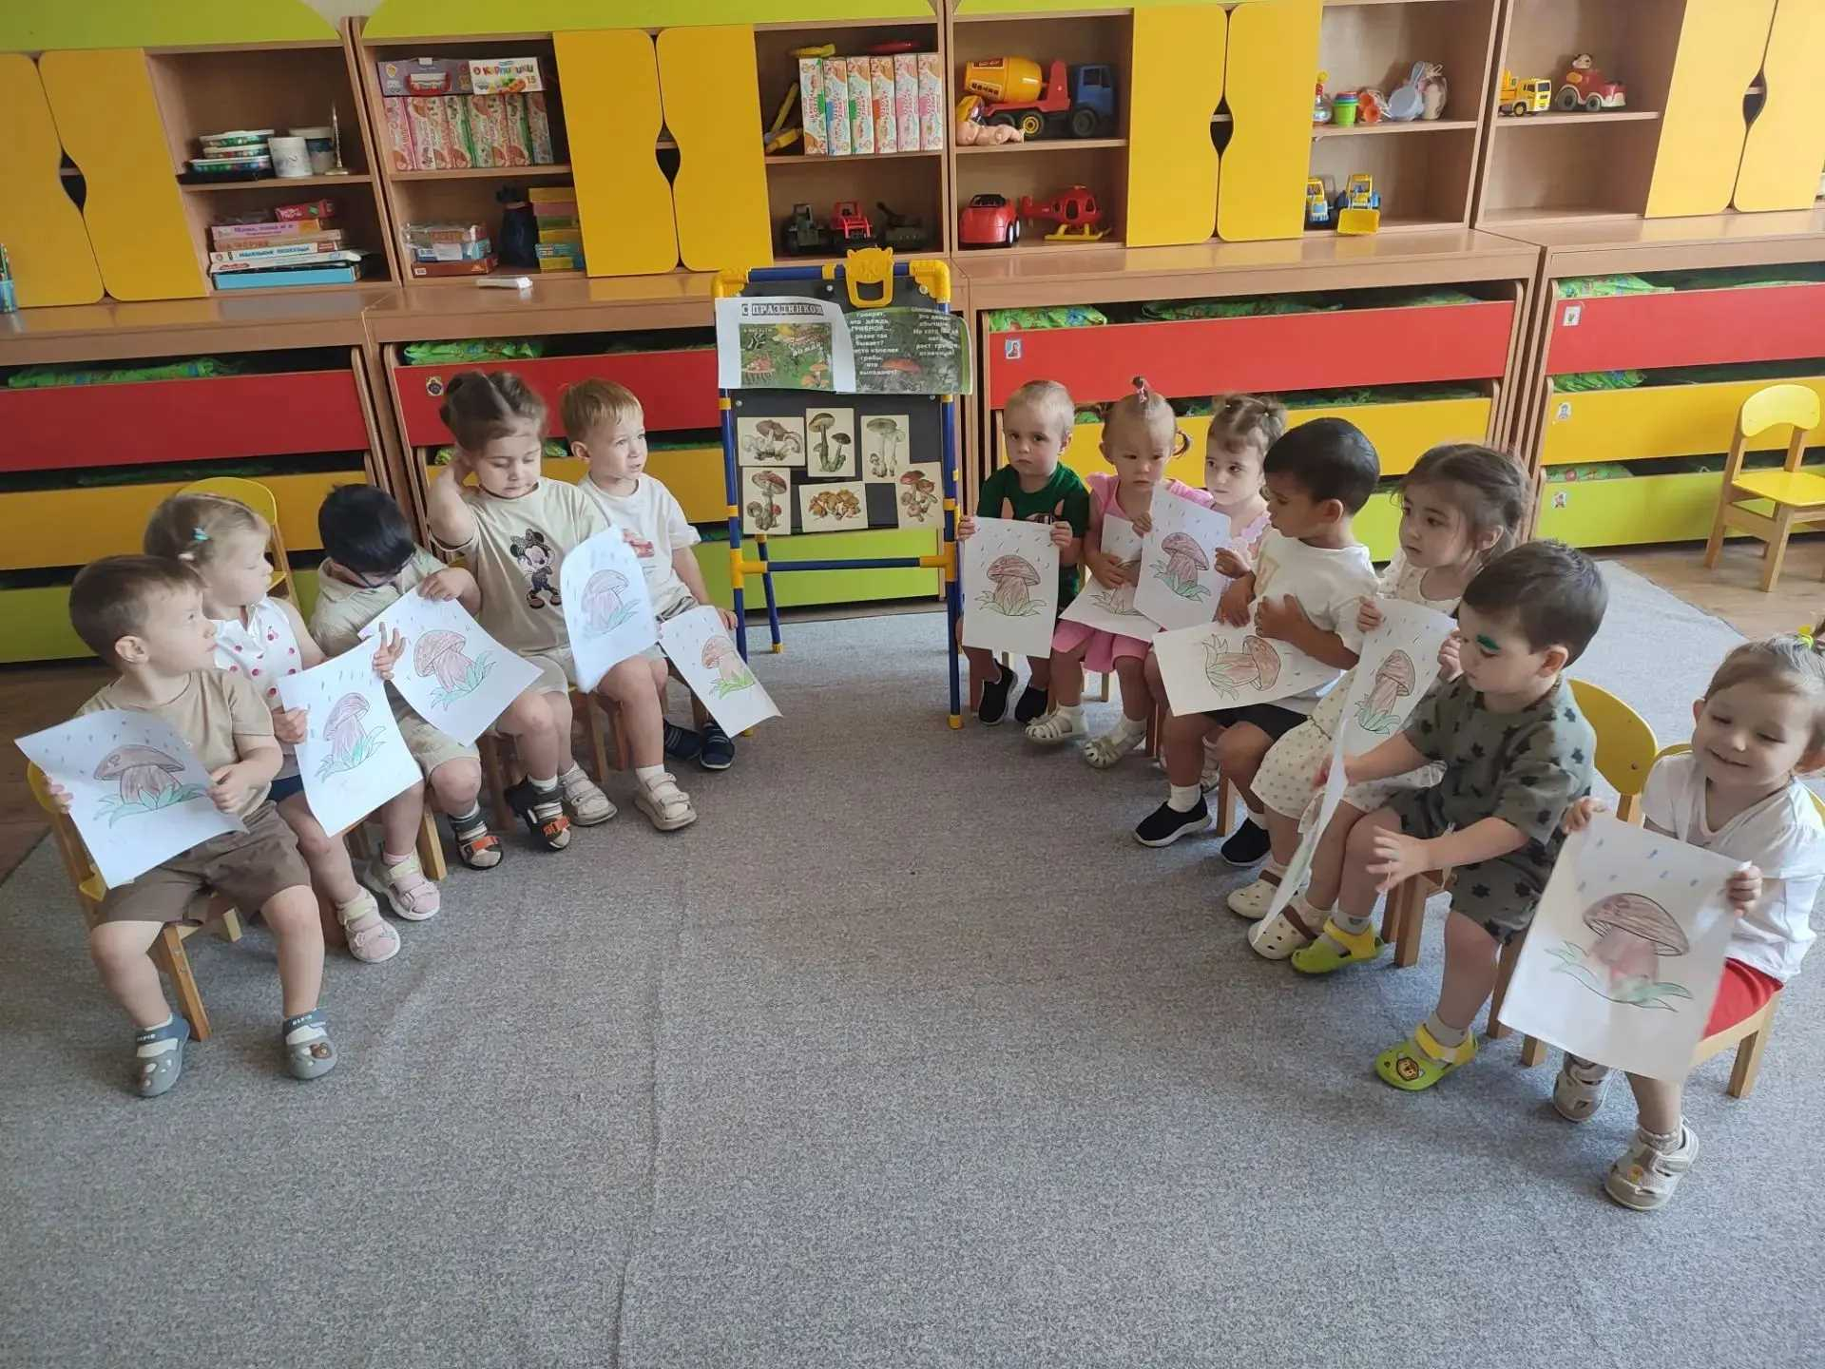

Slide 6
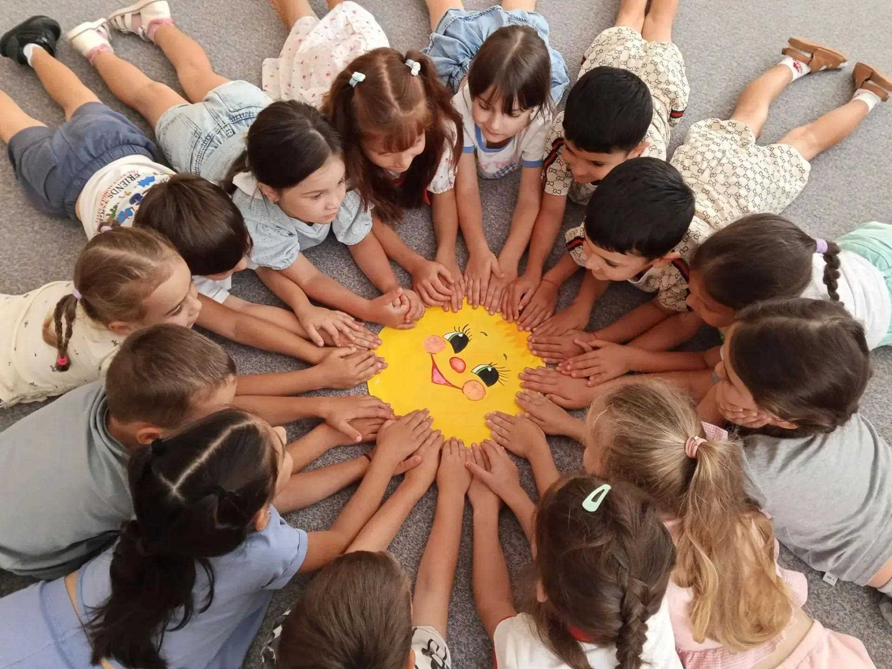

Slide 7
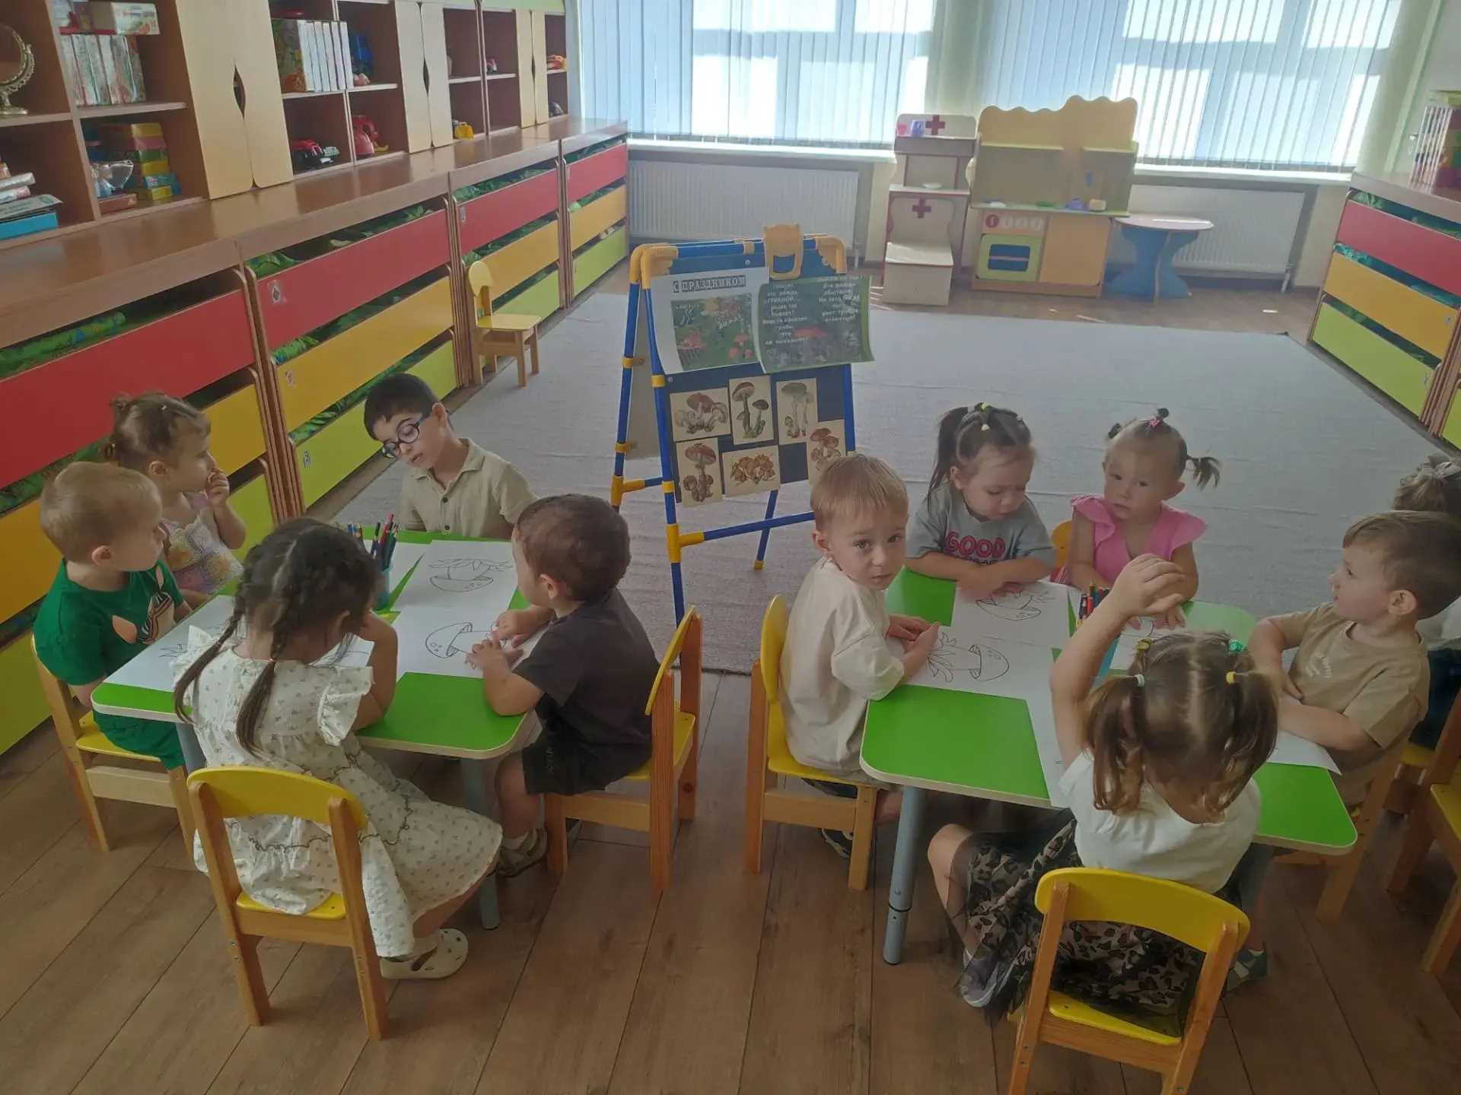

Slide 8
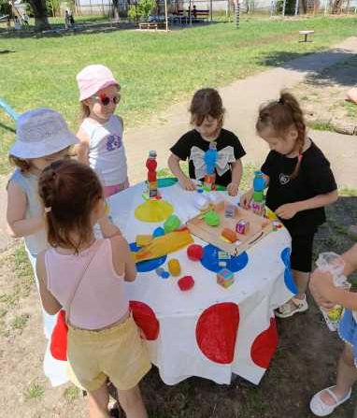
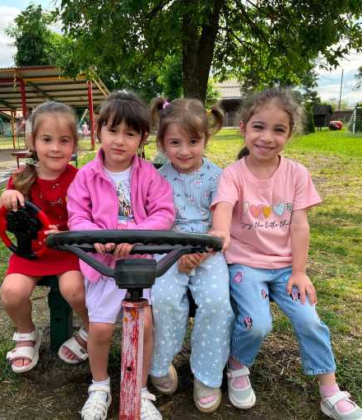

Slide 9
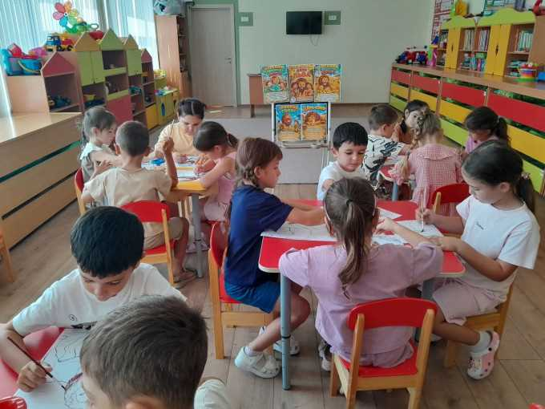

Slide 10
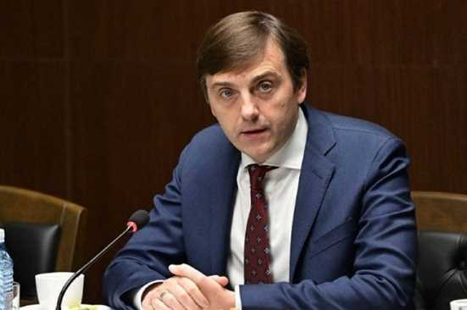
В прошлом году министром просвещения РФ Сергеем Сергеевичем Кравцовым объявлено о фактическом завершении формирования единого образовательного пространства в части полного перехода на всех уровнях школьного образования на обновленные федеральные стандарты и утвержденные федеральные программы по всем предметам.

Slide 11
Новые предметы и трансформация существующих
С 1 сентября 2026 года для первоклассников снимается обязанность выполнять домашние работы. Любые предложения учителя потренироваться дома носят исключительно рекомендательный характер.
С 1 сентября 2026 года для пятиклассников вводится новый обязательный предмет – «Духовно-нравственная культура России» (ДНКР). В первый год на него выделяется 17 часов (одно занятие в неделю во втором полугодии), с сентября 2027 года дисциплина поэтапно включается в учебные планы 6-х и 7-х классов по 34 часа ежегодно.

Slide 12
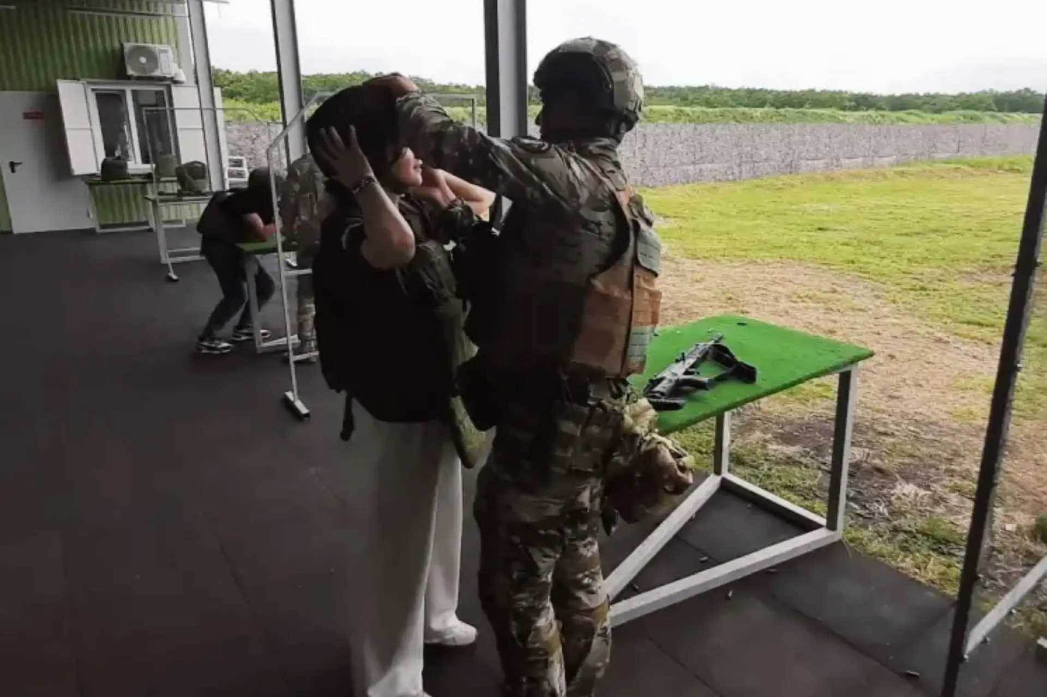

Slide 13
Предмет «Обществознание» в основной школе преподается исключительно в 9 классе.
В 6-8 классах отдельная дисциплина упраздняется: отдельные темы, касающиеся права, социального устройства и гражданских обязанностей, переносятся в исторический курс. Освободившиеся часы передаются истории.
Вводится единая федеральная программа с фиксированным количеством занятий и строго определенной последовательностью тем – педагоги утрачивают право менять очередность изучения разделов внутри класса, что обеспечивает единый образовательный результат вне школы.

Slide 14
В 5-7 классах еженедельное количество занятий по иностранному языку снижается с трех до двух.
Для 5-х классов это изменение вступает в силу уже с 2026-2027 учебного года, для 6-7 классов – с 2027-2028 учебного года.
Скорректирован перечень произведений для внеклассного чтения, при этом обязательный классический компонент остается неизменным.
В 11 классе уточнены разделы по поэзии второй половины 20-начала 21 века, в программу дополнительно включен Роберт Рождественский.

Slide 15

С 1 сентября 2026 года вводится трехступенчатая шкала «Оценки поведения»: «образцовое», «допустимое» и «недопустимое». Оценка выставляется классным руководителем с учетом мнения других. В пилотном режиме в 2026-2027 учебном году принимает участие МБОУ «СОШ № 4 им. А.И.Хуаде» а.Гатлукай. При этом для первоклассников оценка поведения не предусматривается.

Slide 16
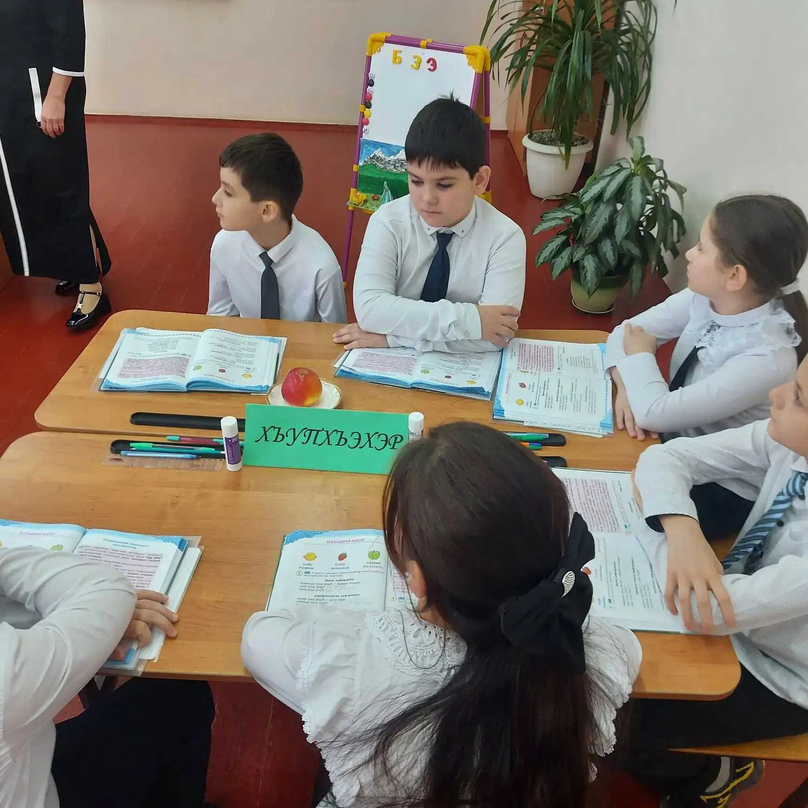
Во всех учебных планах общеобразовательных организаций предусмотрено увеличение учебных часов не менее чем 3 часа в неделю на предметы родной адыгейский язык и родная адыгейская литература для всех классов с 1 по 11, за счет часов формируемое участниками образовательных отношений и внеурочной деятельности.

Slide 17
Школы работают по обновлённым методическим рекомендациям Минпросвещения России по организации внеурочной деятельности:
- ограничение недельной нагрузки. Суммарный объём внеурочной деятельности не должен превышать 10 часов в неделю на одного школьника;
- обязательный региональный компонент в курсе «Россия — мои горизонты». Не менее восьми занятий должны быть посвящены экономике региона, ведущим предприятиям, востребованным профессиям и карьерным возможностям именно в том субъекте РФ, где учится школьник.

Slide 18
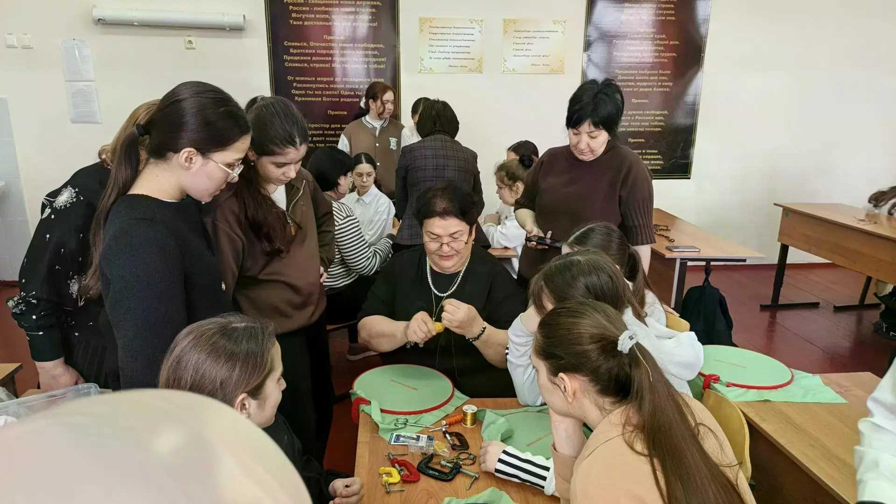
Указ Президента Российской Федерации от 20 июля 2026 года № 498
«О дополнительных мерах поддержки учителей»

Slide 19
• В документе прямо закрепляют: у учителя особый статус, а его профессия общественно значима — она формирует интеллектуальный, нравственный и культурный потенциал страны.
• Учителям обеспечивают условия для непрерывного развития: дополнительное профобразование, методическое сопровождение. Для новичков вводят обязательное наставничество — не менее года после начала работы.
• Педагоги получают право бесплатно пользоваться электронными образовательными ресурсами (учебно-методические материалы, цифровые библиотеки), которые созданы за счёт бюджета.
• При стаже от 25 лет учителю присваивают звание «Ветеран труда». Также закрепляют право не реже раза в месяц бесплатно посещать государственные и муниципальные музеи. Ещё одна гарантия — бесплатная юридическая помощь по вопросам педагогической деятельности (трудовые права, социальные гарантии, защита чести и достоинства).

Slide 20
• Впервые нормативно закрепили защиту учителей от угроз жизни и здоровью, а также от оскорблений и психологического насилия в связи с работой.
• Предусмотрено введение единого образца удостоверения, которое подтверждает статус учителя в РФ. Именно с ним педагог будет получать большинство перечисленных льгот.
• Правительству поручили в течение полугода проработать совершенствование требований к режиму рабочего времени и объёму учебной нагрузки учителей.
• Рекомендуется предусмотреть первоочередной приём детей учителей в детские сады. Каждый регион имеет право вводить и дополнительные меры поддержки.
• Новые меры не должны приводить к сокращению или снижению уровня уже действующих за счёт региональных бюджетов льгот для учителей.

Slide 21


Оценочные процедуры
В системе образования формируется комплексная система оценки качества образования, включающая государственную итоговую аттестацию в 9-х и 11-х классах (ГИА-9 и ГИА-11), Всероссийские проверочные работы, а также исследования компетенций учителей

Slide 22
9 классы
1. | МБОУ «СОШ №1» | 84
2. | МБОУ «СОШ №2 им. Х. Я. Беретаря» | 83
3. | МБОУ «СОШ №3 им. Ю. Тлюстена» | 50
4. | МБОУ «СОШ №4 им. А. Хуаде» | 17
5. | МБОУ «СОШ №5» | 4
 | Итого | 238

Slide 23
По итогам проведения государственной итоговой аттестации в 2026 году 236 выпускников получили аттестаты об основном общем образовании. В соответствии с пунктом 21 Порядка выдачи аттестатов об основном общем образовании с отличием и приложение к нему получили 25 выпускников 9-х классов, что на 5 человека больше по сравнению с прошлым учебным годом.
По итогам государственной итоговой аттестации основного общего образования в основной период не прошли государственную итоговую аттестацию 2 выпускника («СОШ №2» - 2 чел.), что на 5 человек меньше по сравнению с прошлым годом.

Slide 24
11 классы
Муниципальные показатели ЕГЭ-2026 в сравнении с результатами 2025 г.
предмет | Средний балл по городу |  |  | Доля участников, набравших баллы ниже минимального значения (%)
 | 2025 | 2026 | результативность | 2025 | 2026 | результативность
Русский язык | 52 | 55 | +3 | 0 | 2 | +2
Физика | 72 | 58 | -14 | 0 | 0
Химия | 45 | 54 | +9 | 16 | 5 | -11
Биология | 54 | 58 | +4 | 6 | 4 | +2
История | 42 | 56 | +14 | 6 | 3 | -3
География | - | 59 | +59 | - | - | -
Обществознание | 52 | 54 | +2 | 8 | 6 | -2
Математика профиль | 58 | 60 | +2 | 0 | 3 | +3
Информатика | 59 | 54 | -5 | 3 | 0 | -3
Литература | 0 | 0 | 0 | 1 | 0 | -1
Английский язык | 41 | 52 | +11 | 0 | 1 | +1

Slide 25
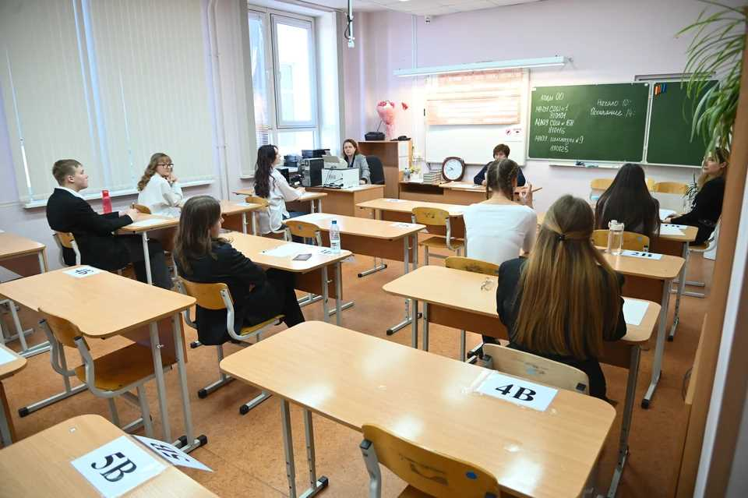
В 2026 году отмечается повышение муниципального среднего балла ЕГЭ по всем сдаваемым предметам, кроме Физики и Информатики.
Таким образом, по результатам участия наших выпускников в ГИА-11 средневзешенный балл по всем предметам (без базовой математики) составил 55,2 по сравнению с республиканским 56,97, т.е. наш муниципальный балл ниже республиканского.

Slide 26
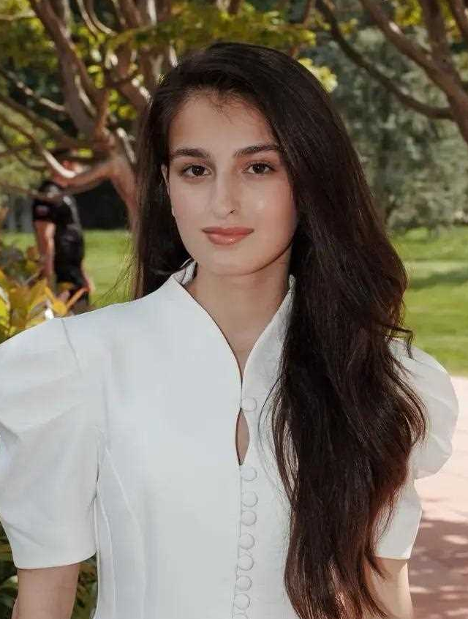
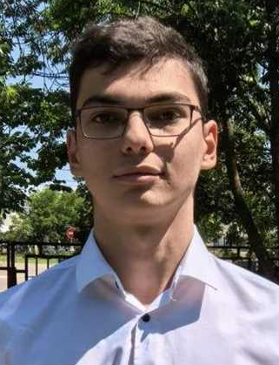
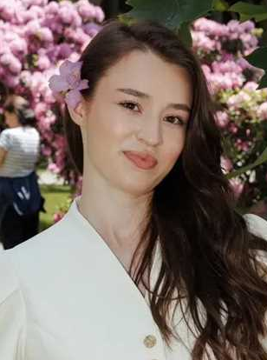
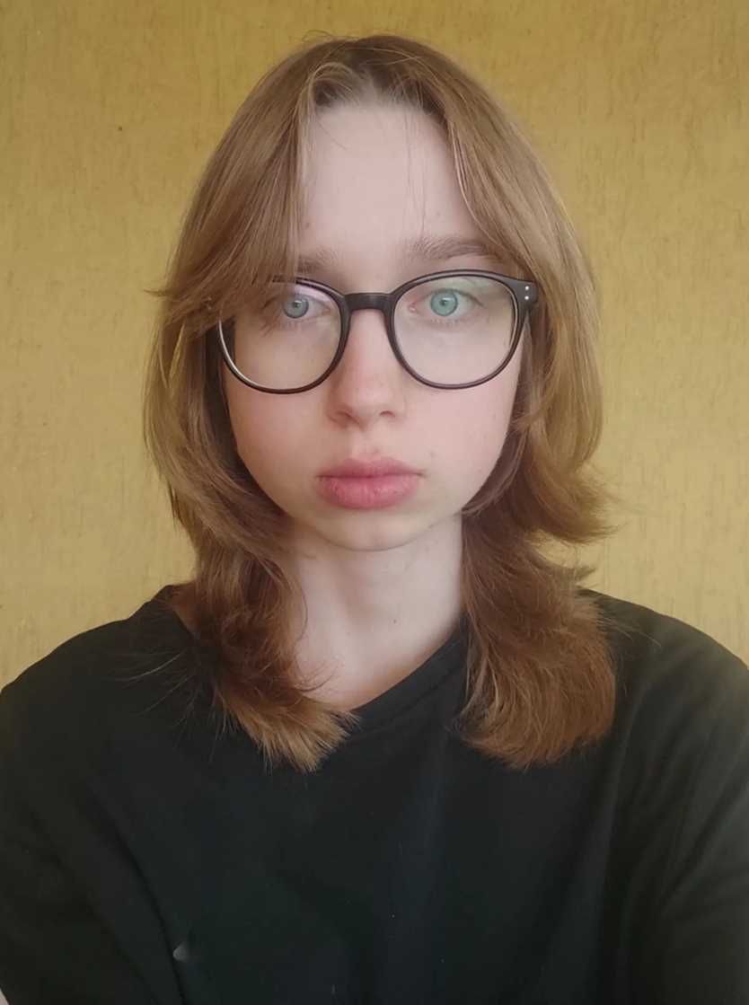
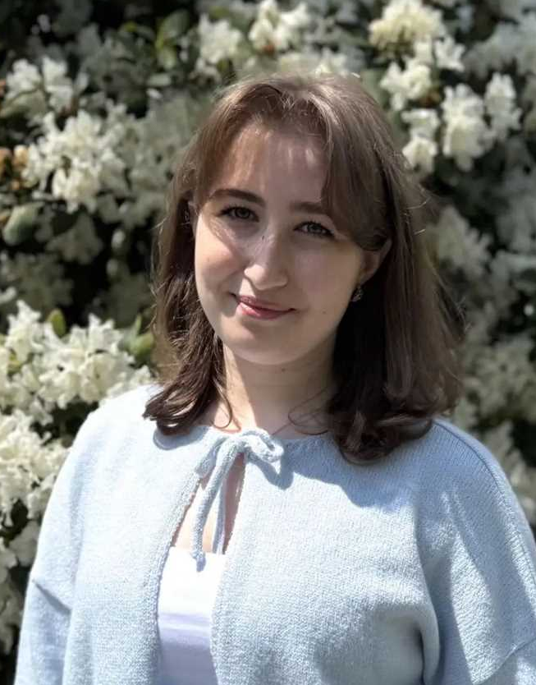
Лучшие результаты прохождения государственной итоговой аттестации в форме ЕГЭ показали следующие выпускники 11-х классов:

Slide 27
«За особые успехи в учении» I и II степеней выпускниками явилось успешное прохождение ГИА в форме ЕГЭ предметов по выбору не менее 70 баллов (медаль I степени) и 60 баллов (медаль II степени) и получение результатов по Русскому языку не менее 70 баллов (медаль I степени) и 60 баллов (медаль II степени). По итогам ГИА в форме ЕГЭ в 2026 году аттестаты с отличием и медали «За особые успехи в учении» I и II степеней получили 23 выпускника (медаль I степени- 7 человек, медаль II степени - 16 человек), что на 9 человек больше по сравнению с прошлым годом.

Slide 28


Slide 29

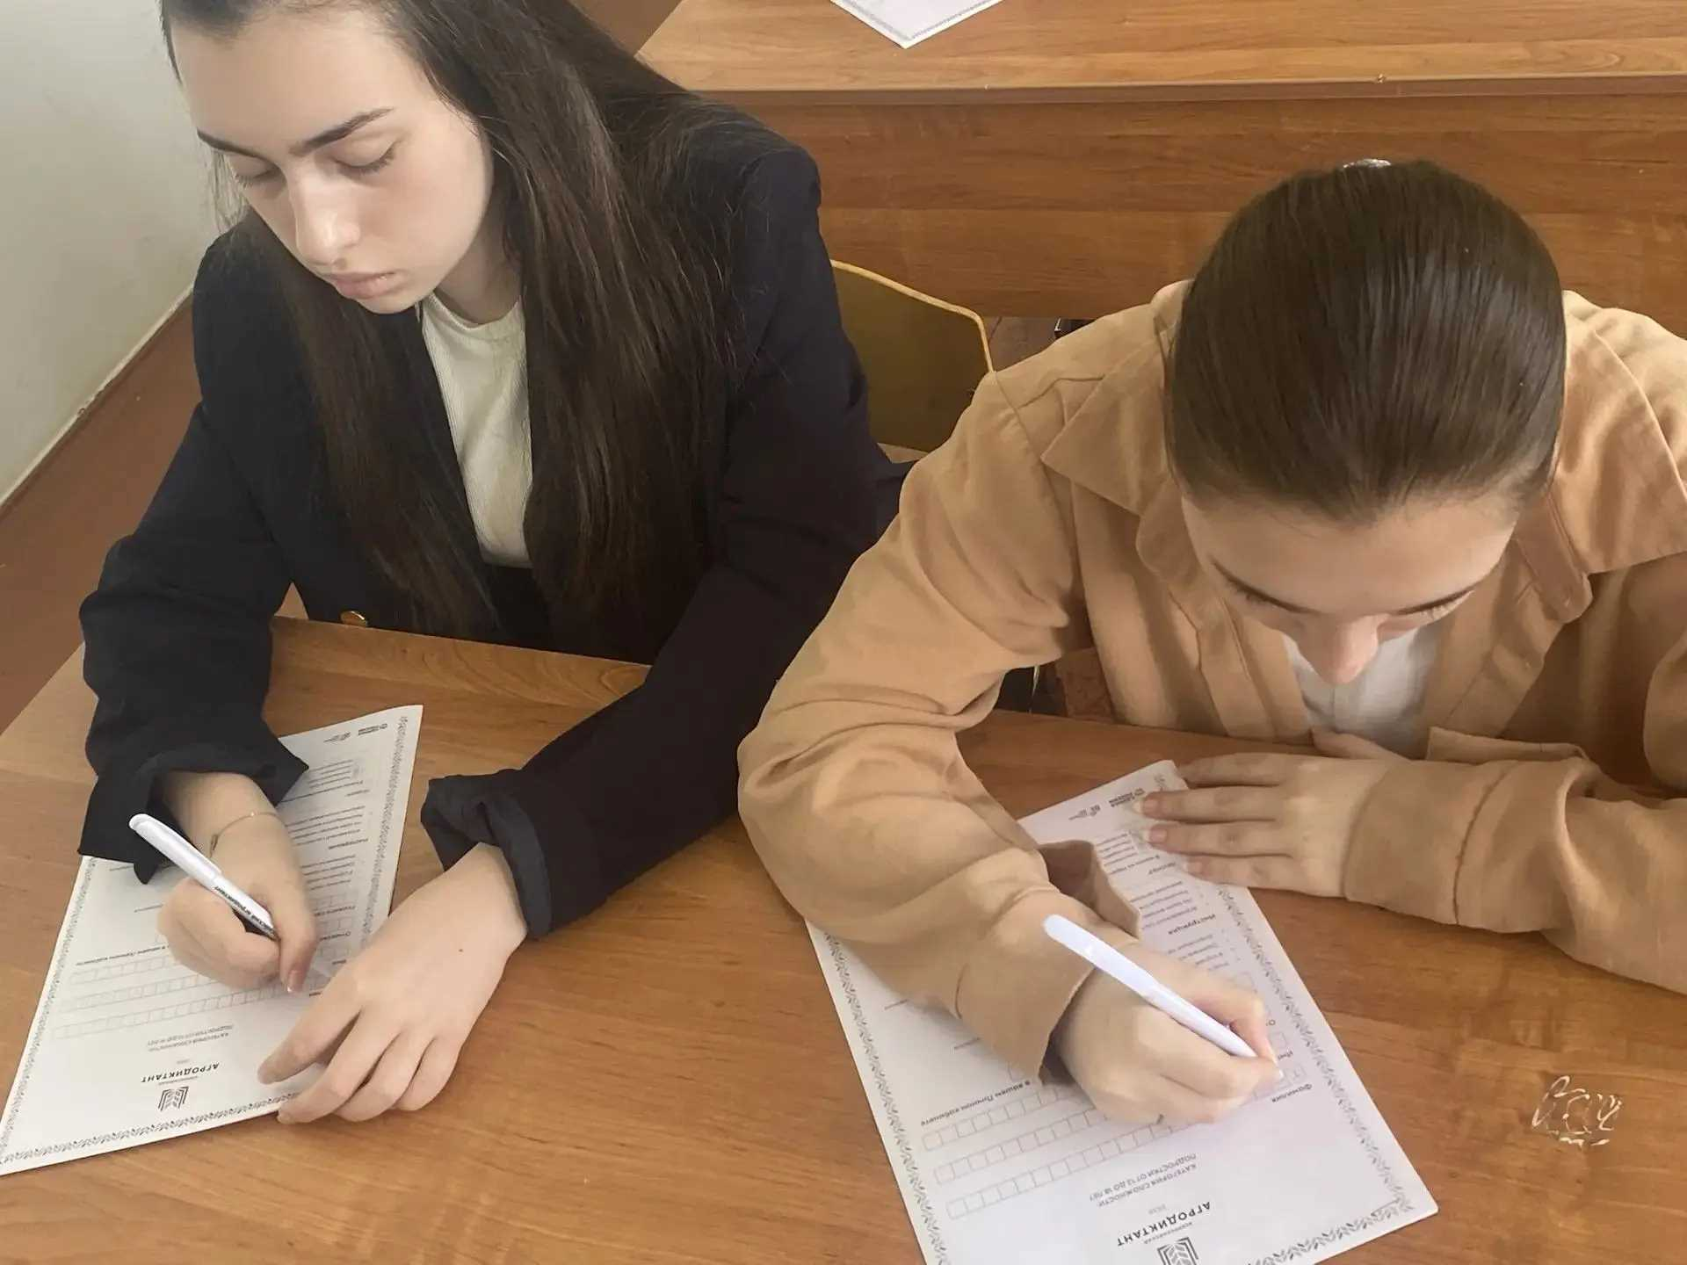

Slide 30
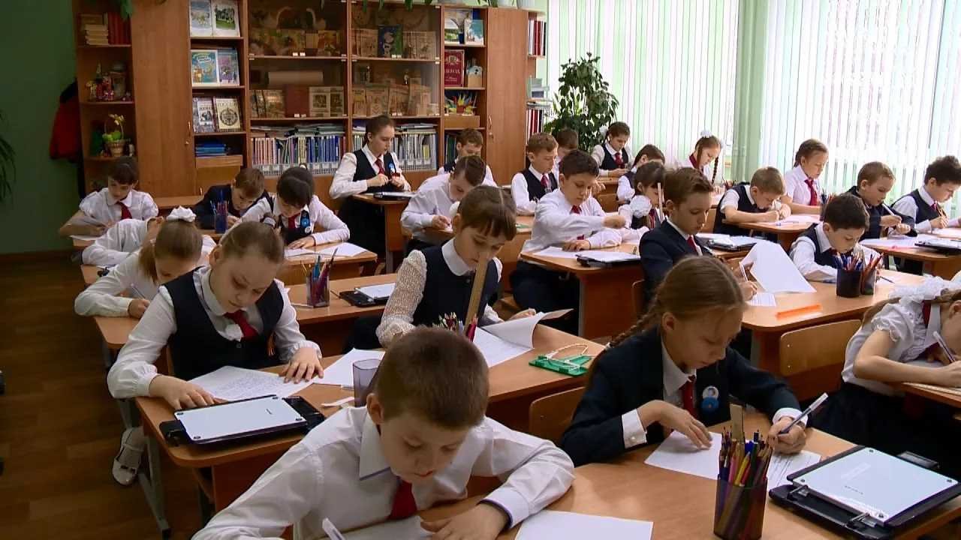

Slide 31
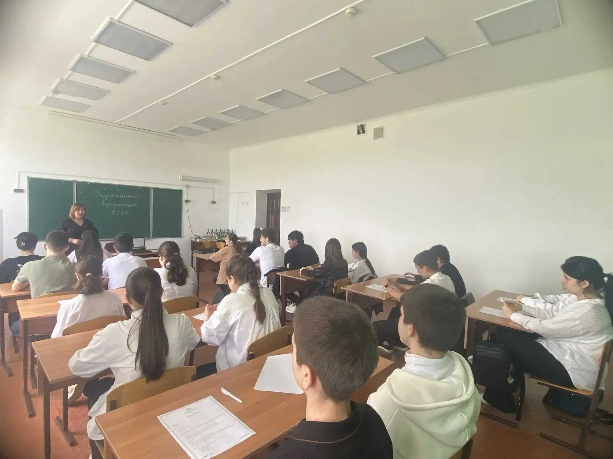

Slide 32
В 2026 году согласно положению «О стипендиях, премиях Главы муниципального образования «Город Адыгейск» талантливой молодежи, а также о порядке и условиях компенсации оплаты за годовое обучение студентов высших и средних профессиональных учебных заведений» выплачено компенсации за обучение 3 студентам:
Бешкоку Дамиру Зауровичу, опекаемому обучающемуся по программе среднего профессионального образования политехнического колледжа филиала МГТУ в п. Яблоновске;
Тугуз Камиле Аслановне, студентке Частного учреждения профессиональной образовательной организации техникума «Бизнес и право» в г. Белореченск. (отец в СВО).
Схашок Джамиле Зачериевне, студентке 4 курса ФГБОУ ВУ «Майкопского государственного технологического университета» педиатрического факультета.
Всего выплачено 186 802 рублей.

Slide 33
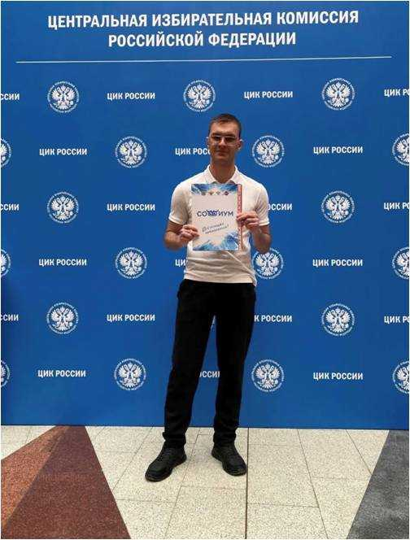
Тхагапсо
Нарт Гиссович,
призер Всероссийской олимпиады по избирательному праву и избирательным процессам «Софиум» в Центральной избирательной комиссии Российской Федерации.

Slide 34
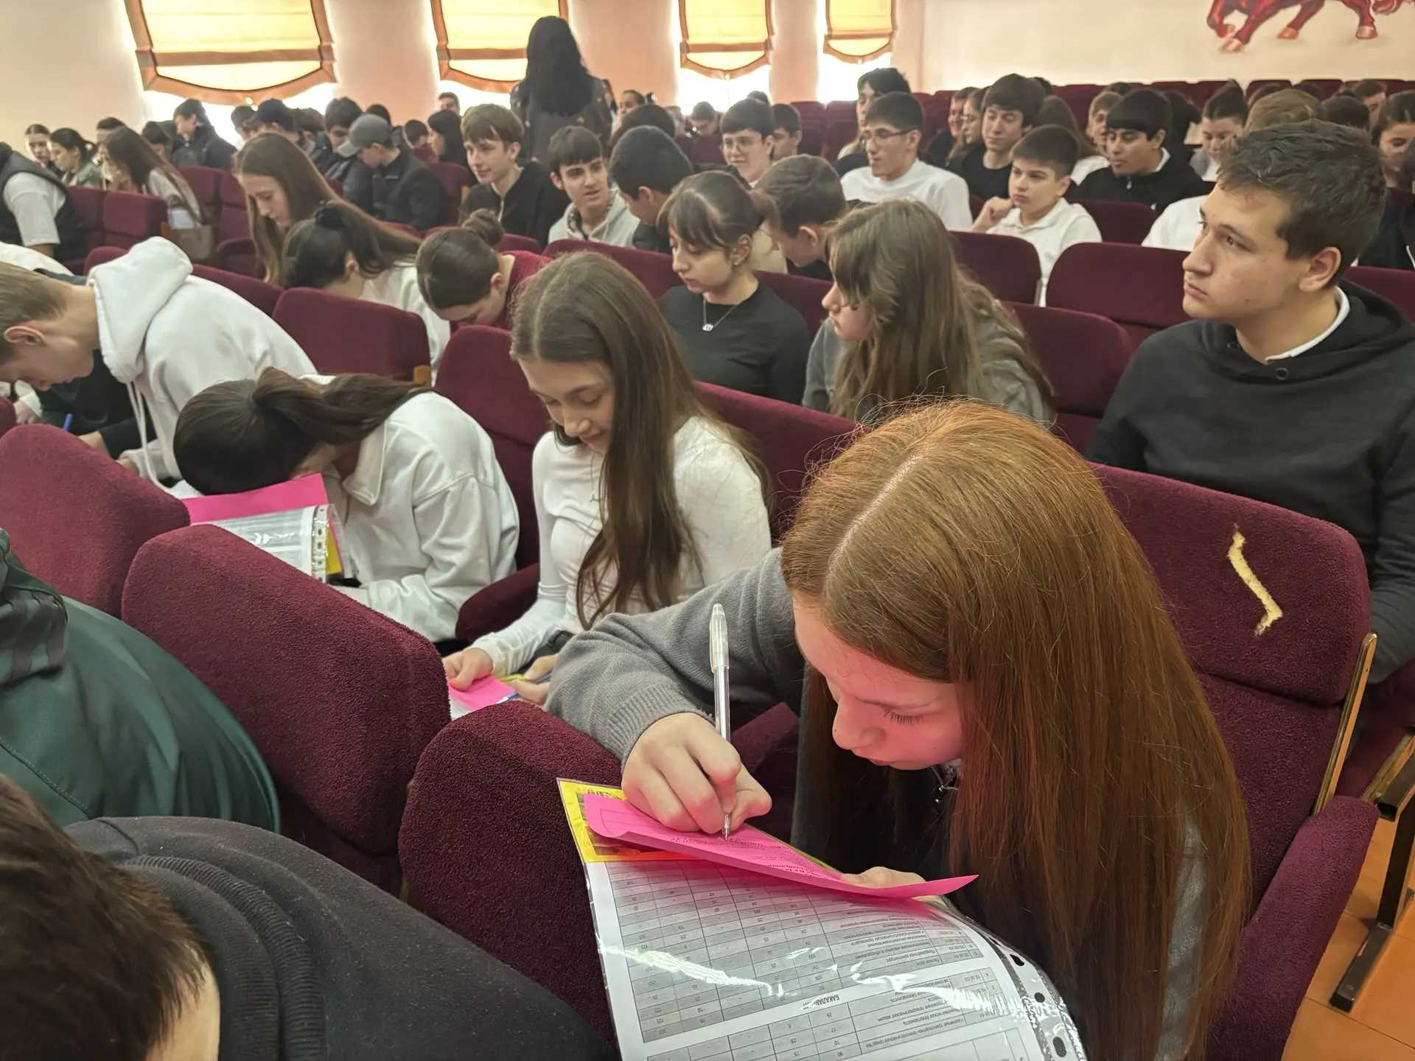

Slide 35
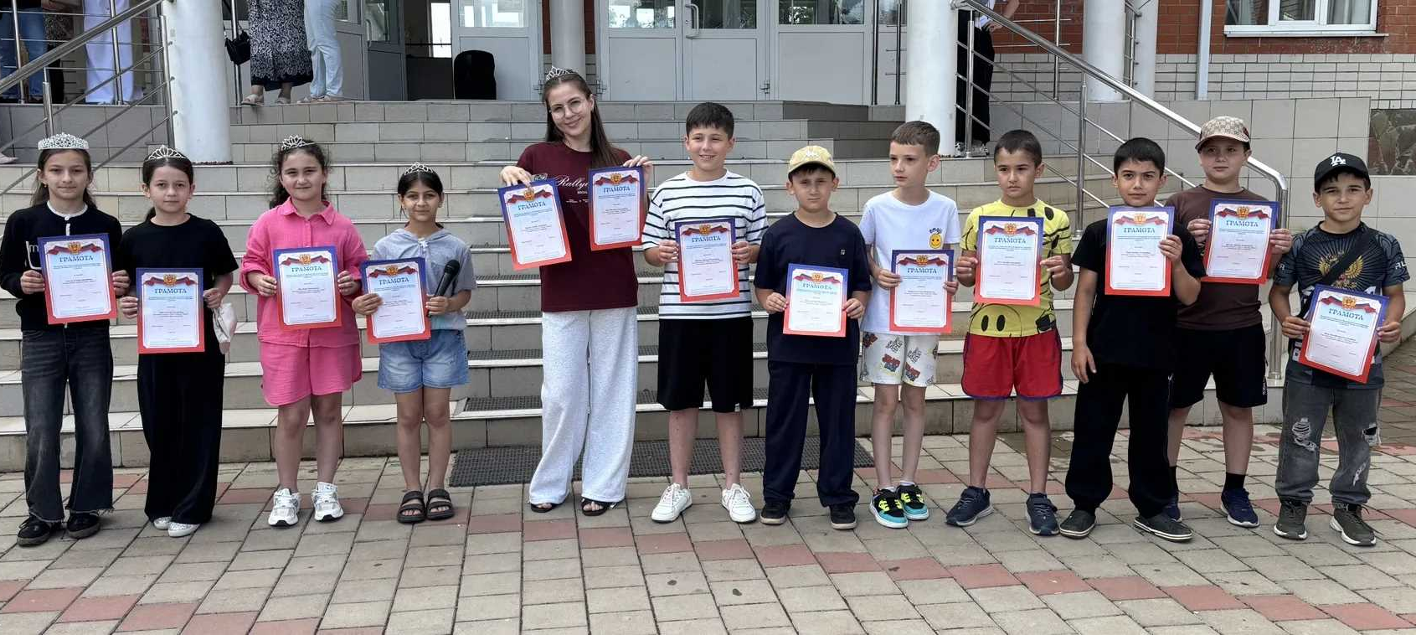

Slide 36
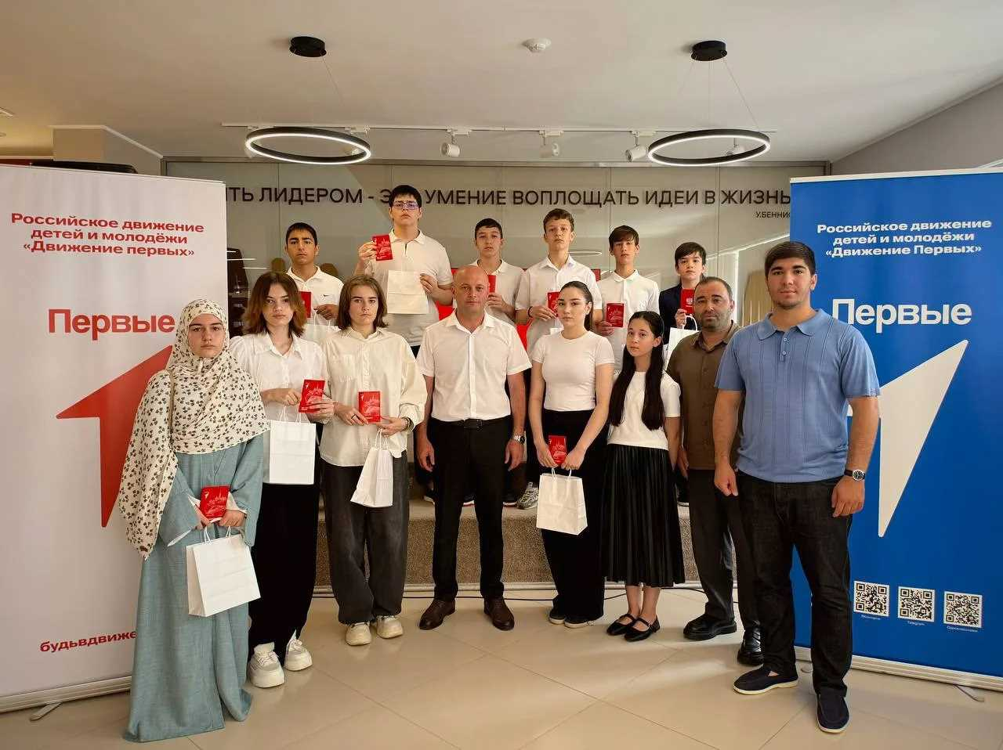

Slide 37
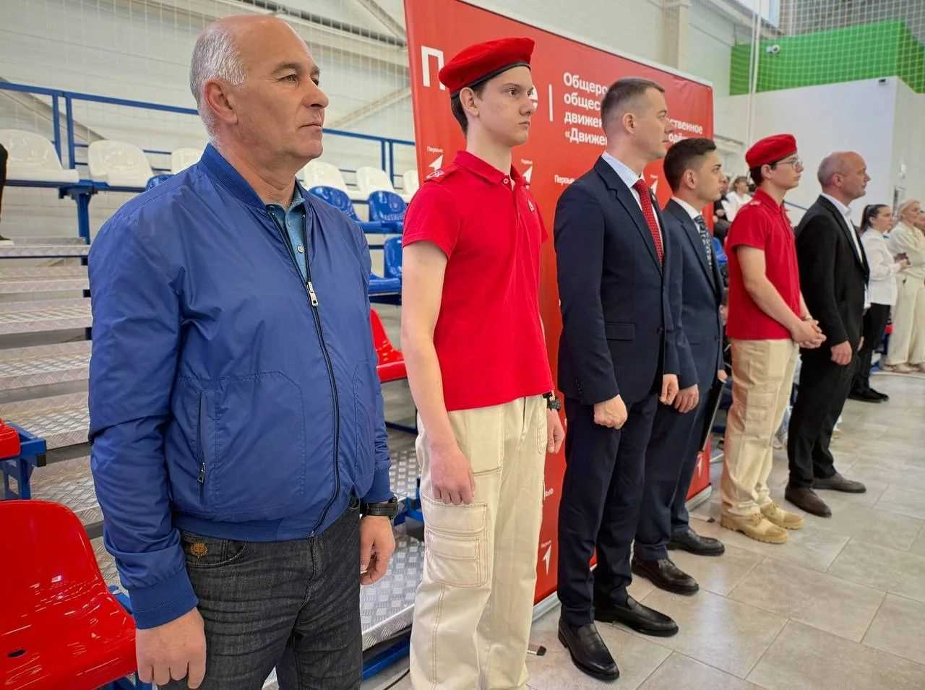

Slide 38
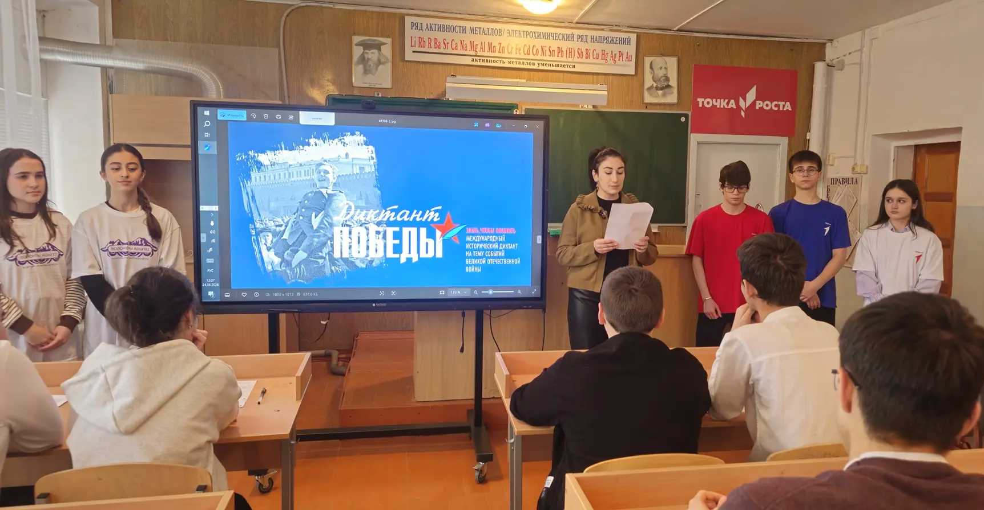
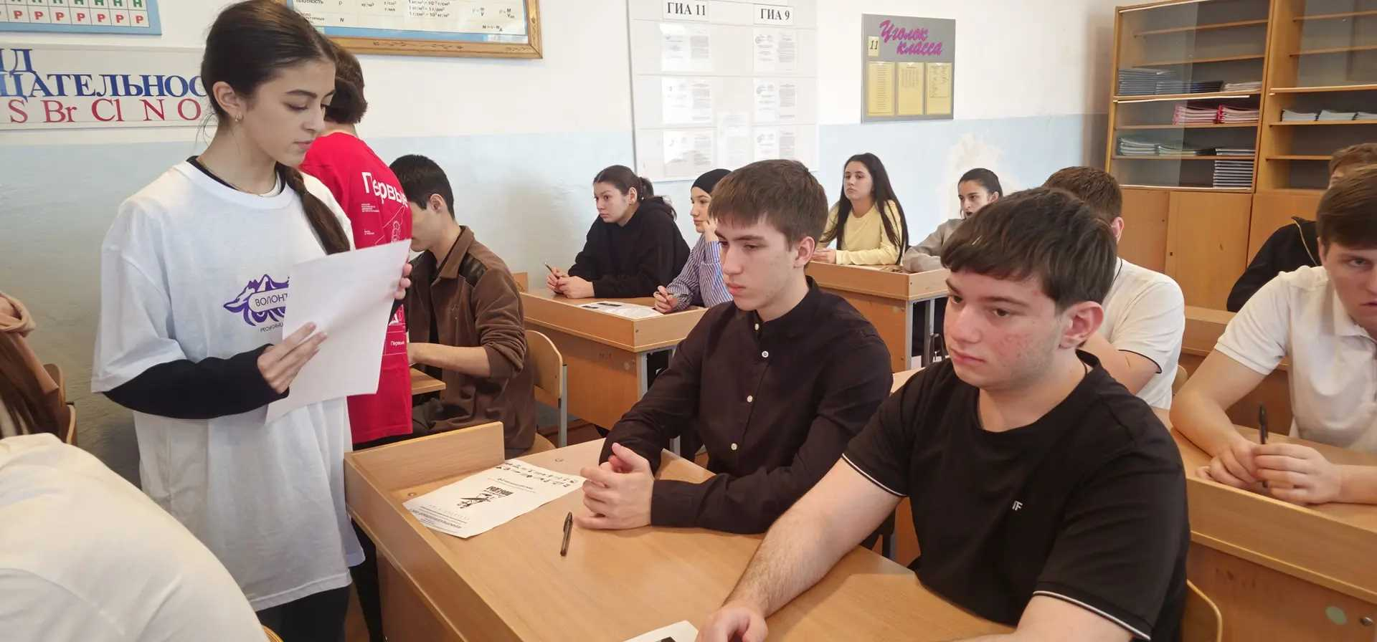

Slide 39
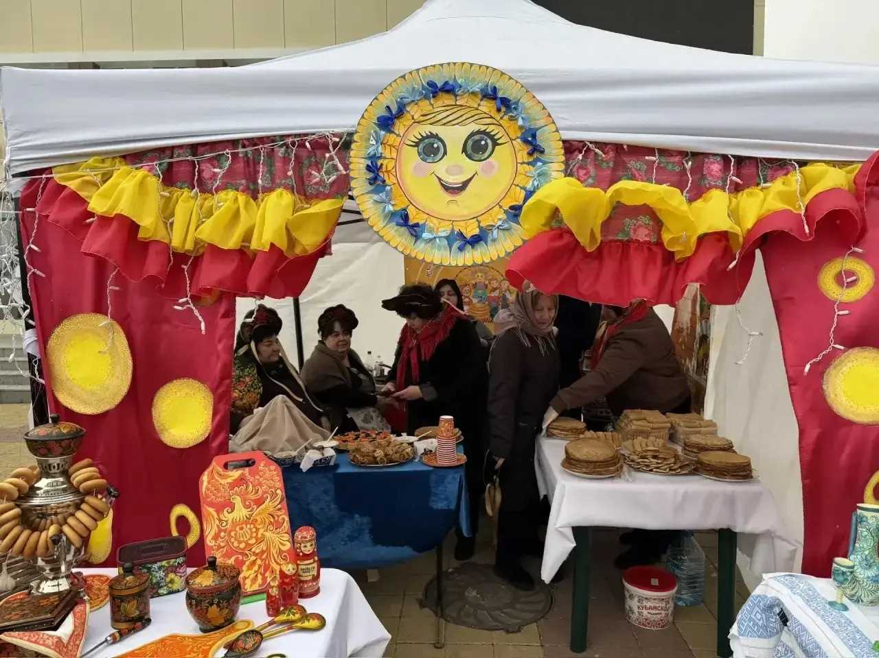

Slide 40
Дополнительное
Образование детей

Slide 41
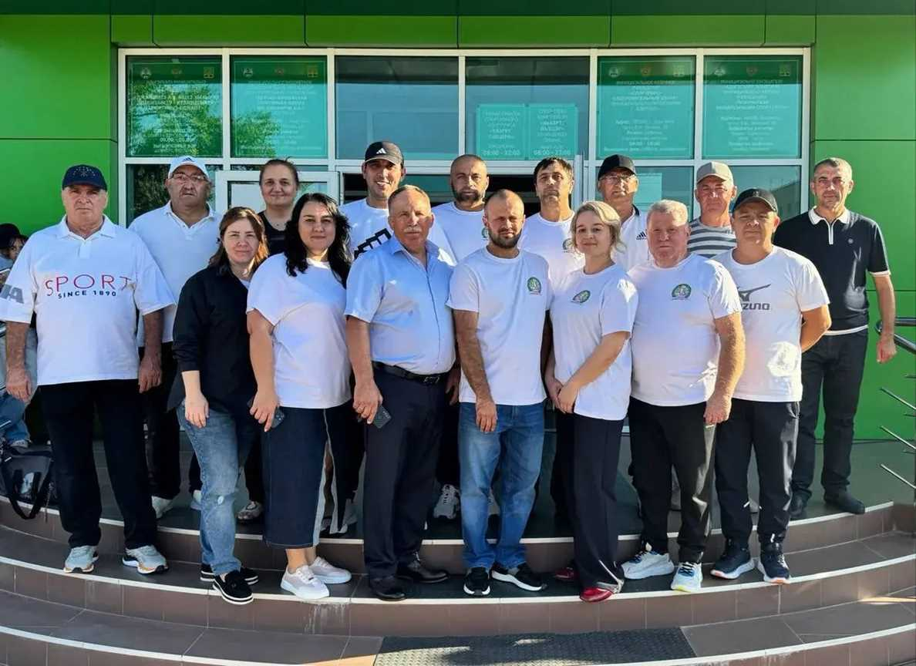
ДЮСШ им. Джамирзе А.А.

Slide 42
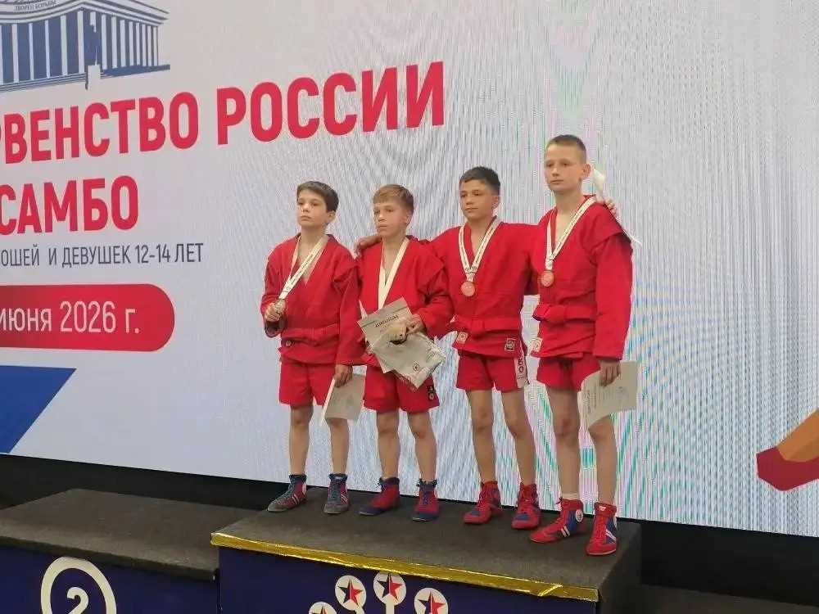
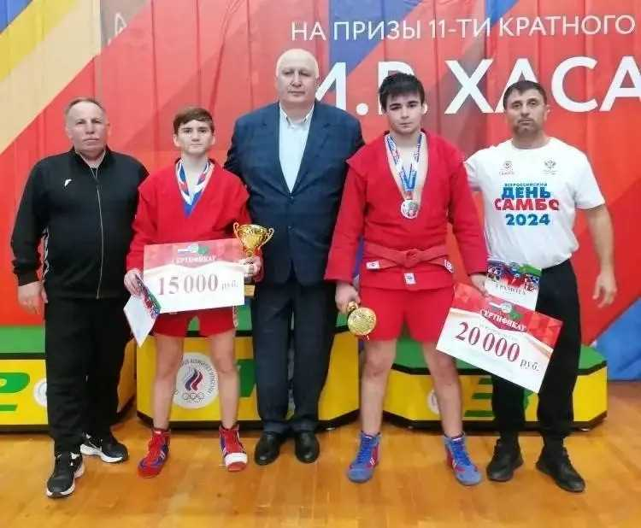
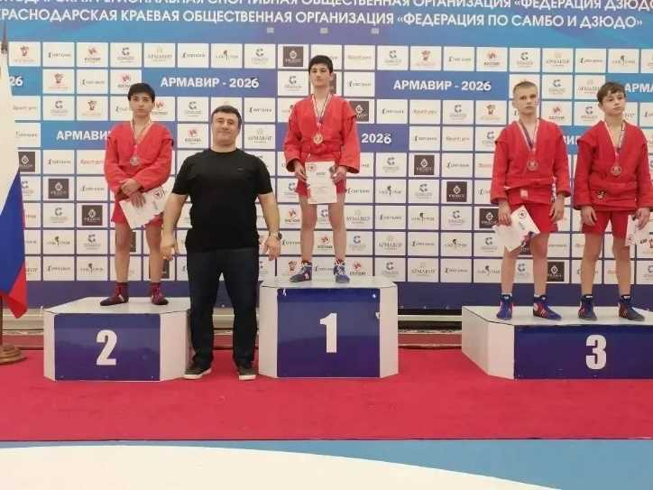
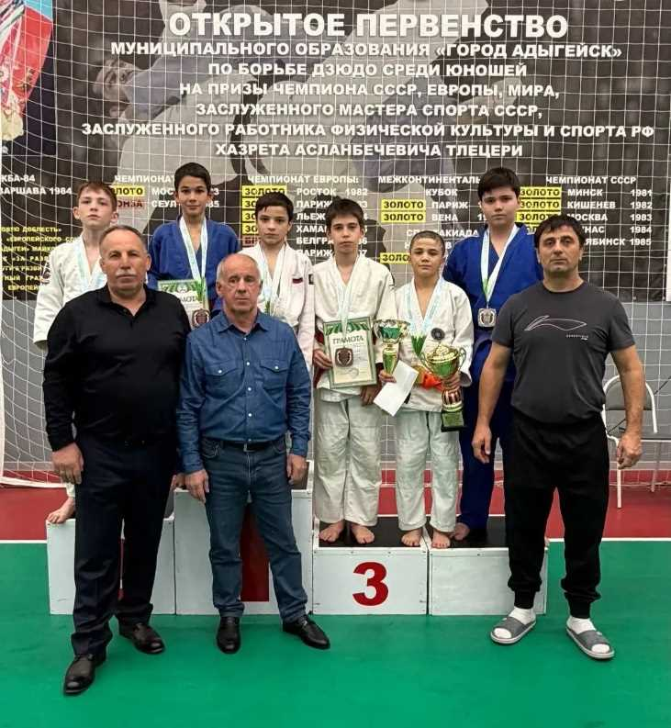
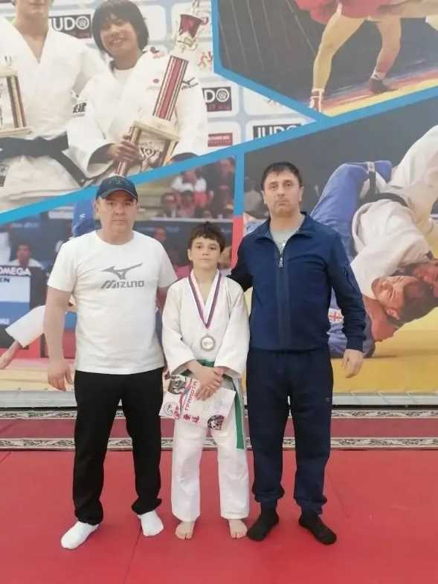
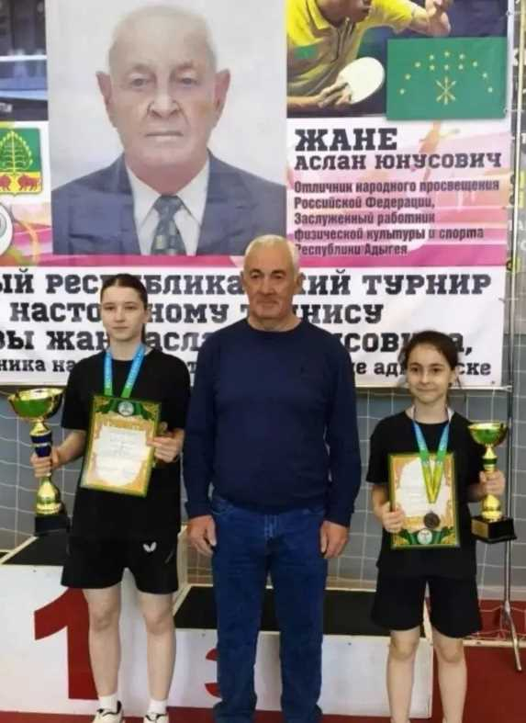

Slide 43
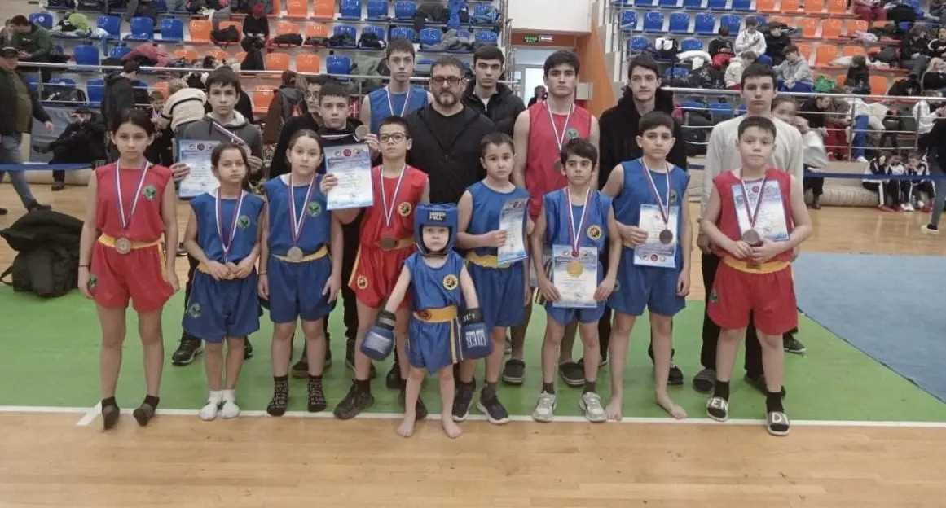
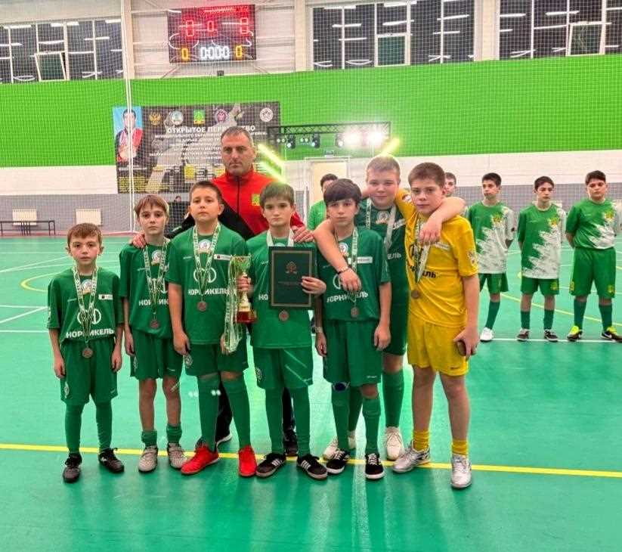
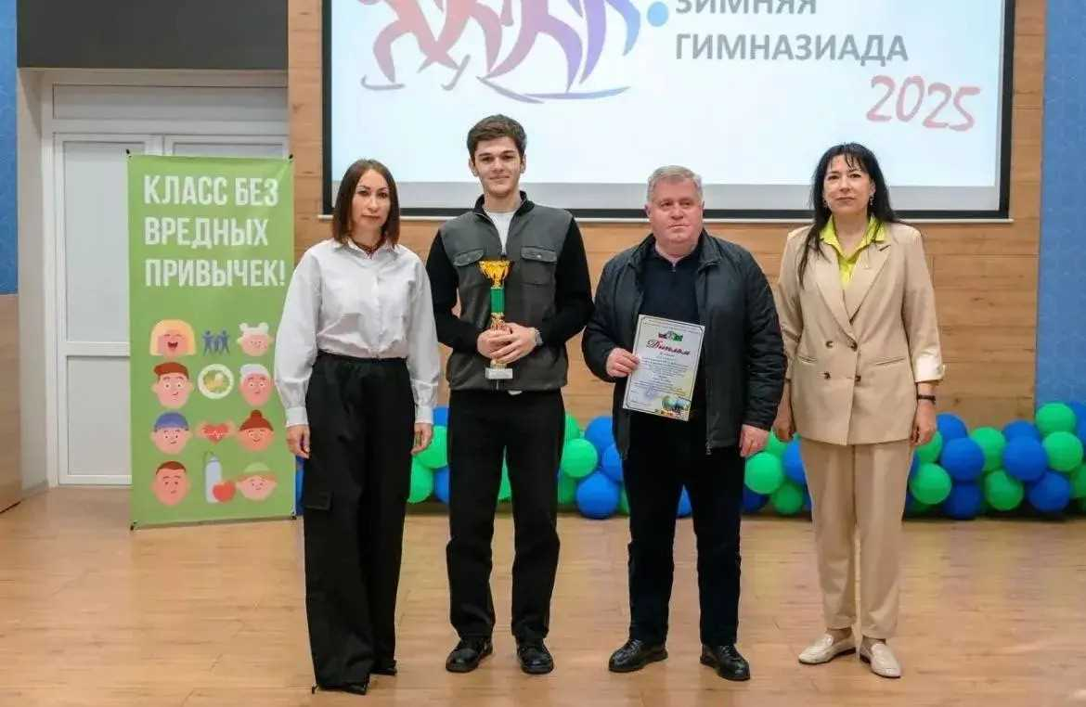

Slide 44
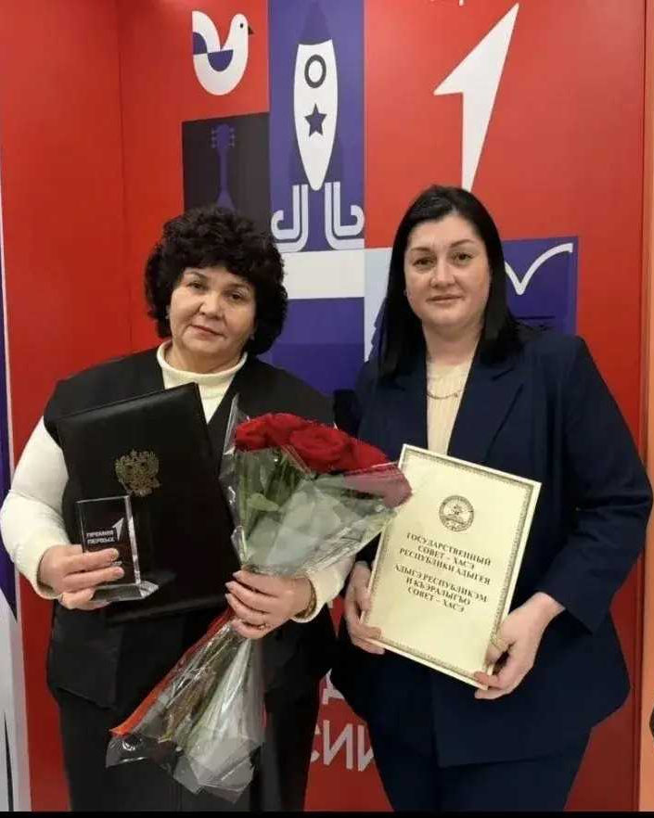
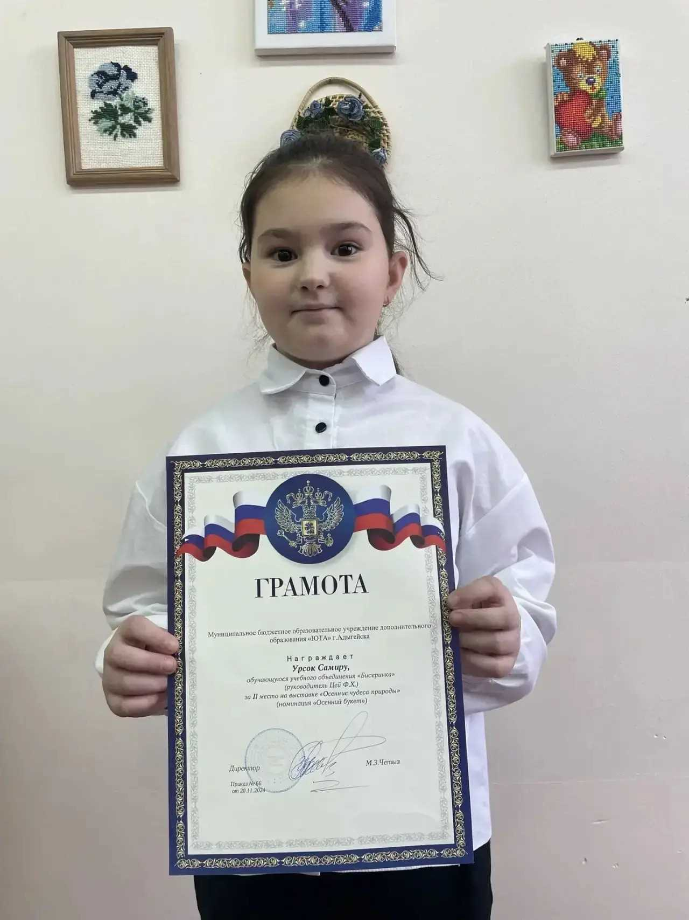
ЦДО «ЮТА» г. Адыгейска

Slide 45
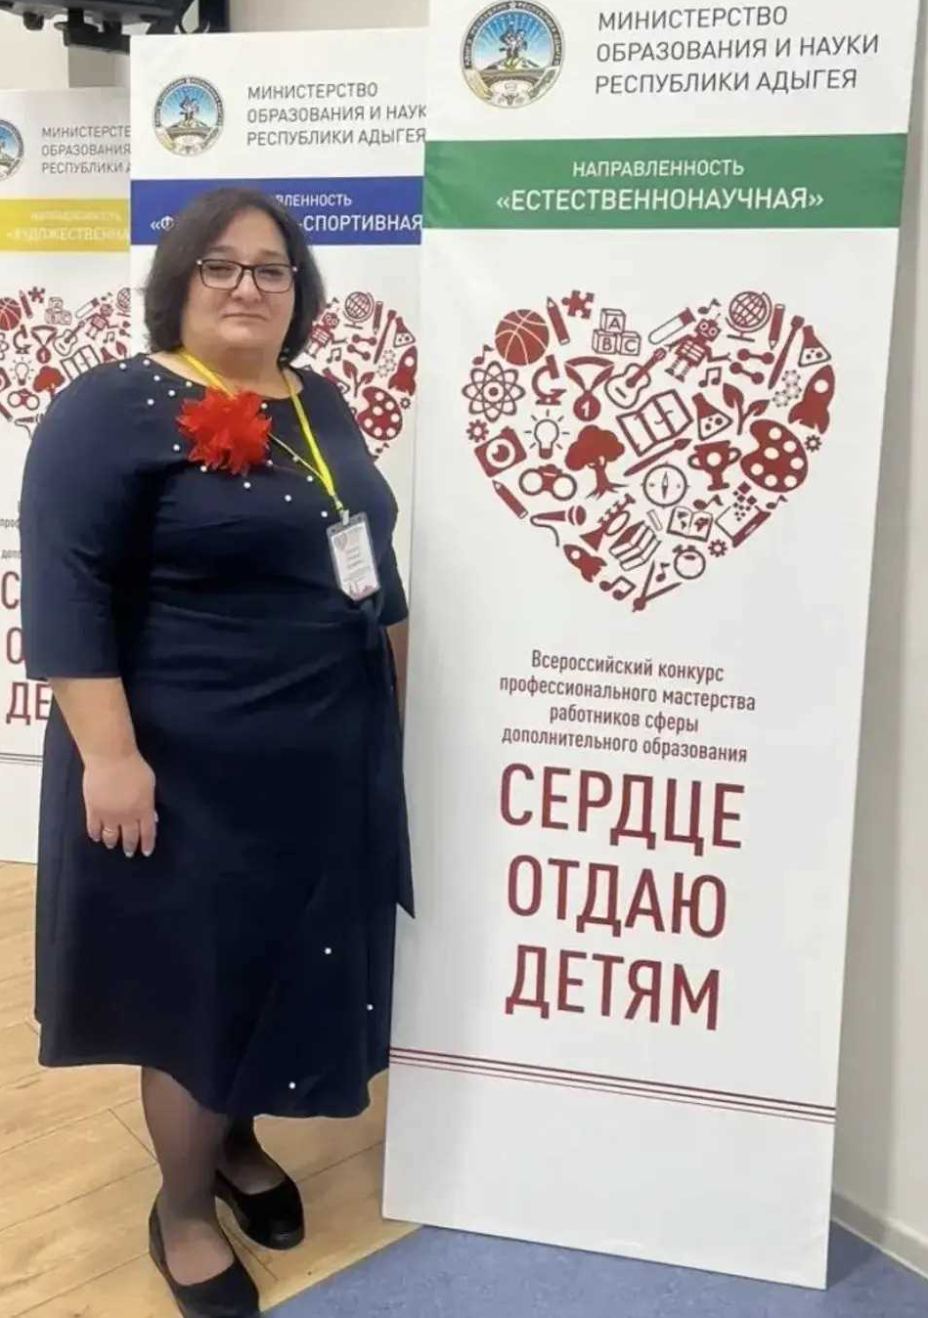
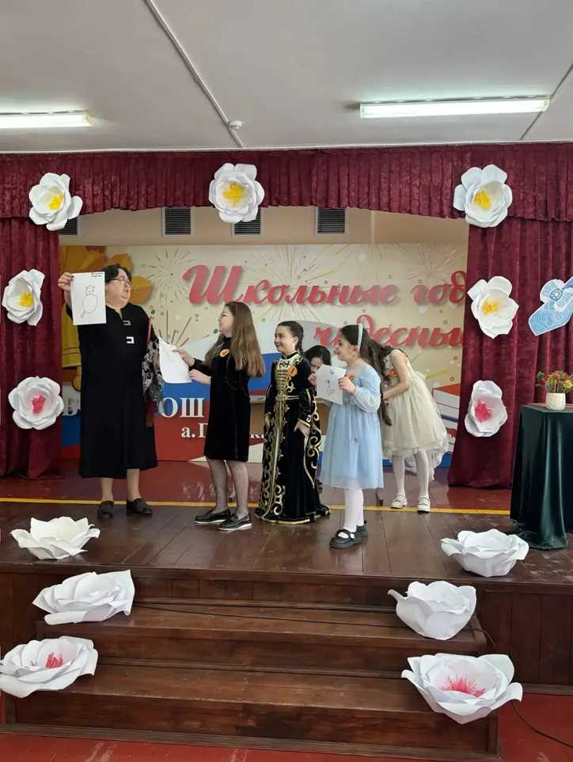

Slide 46
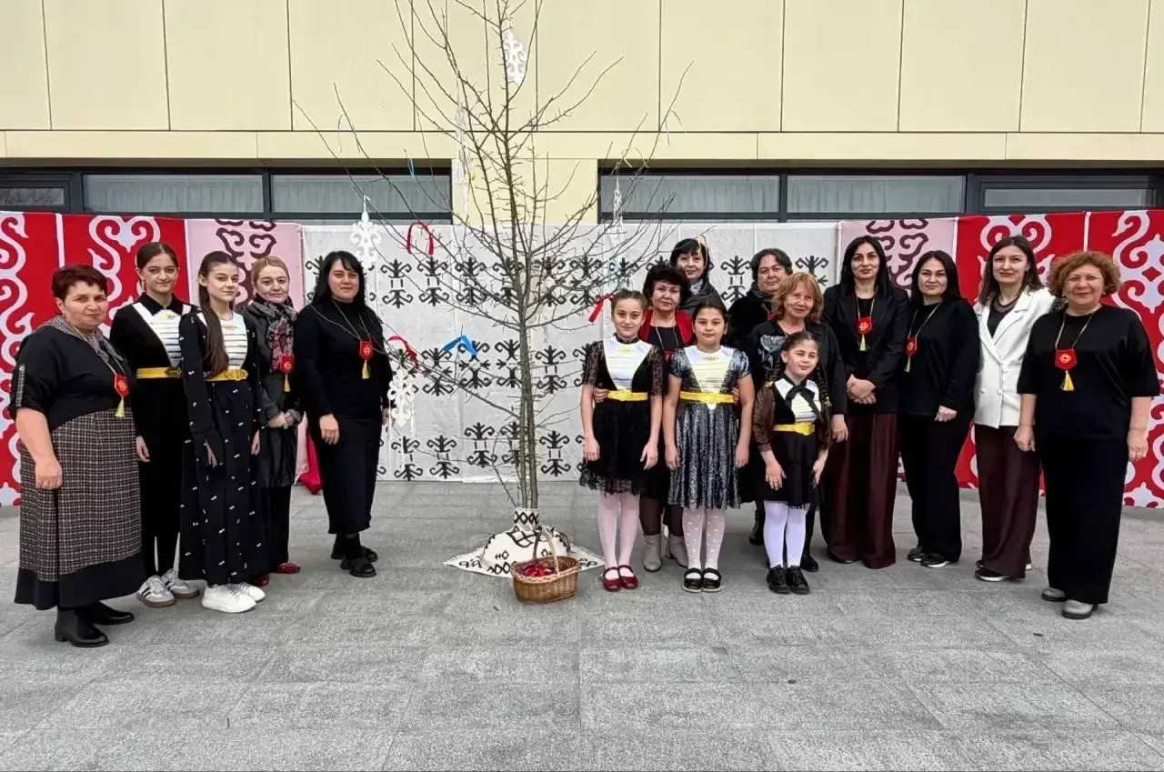

Slide 47
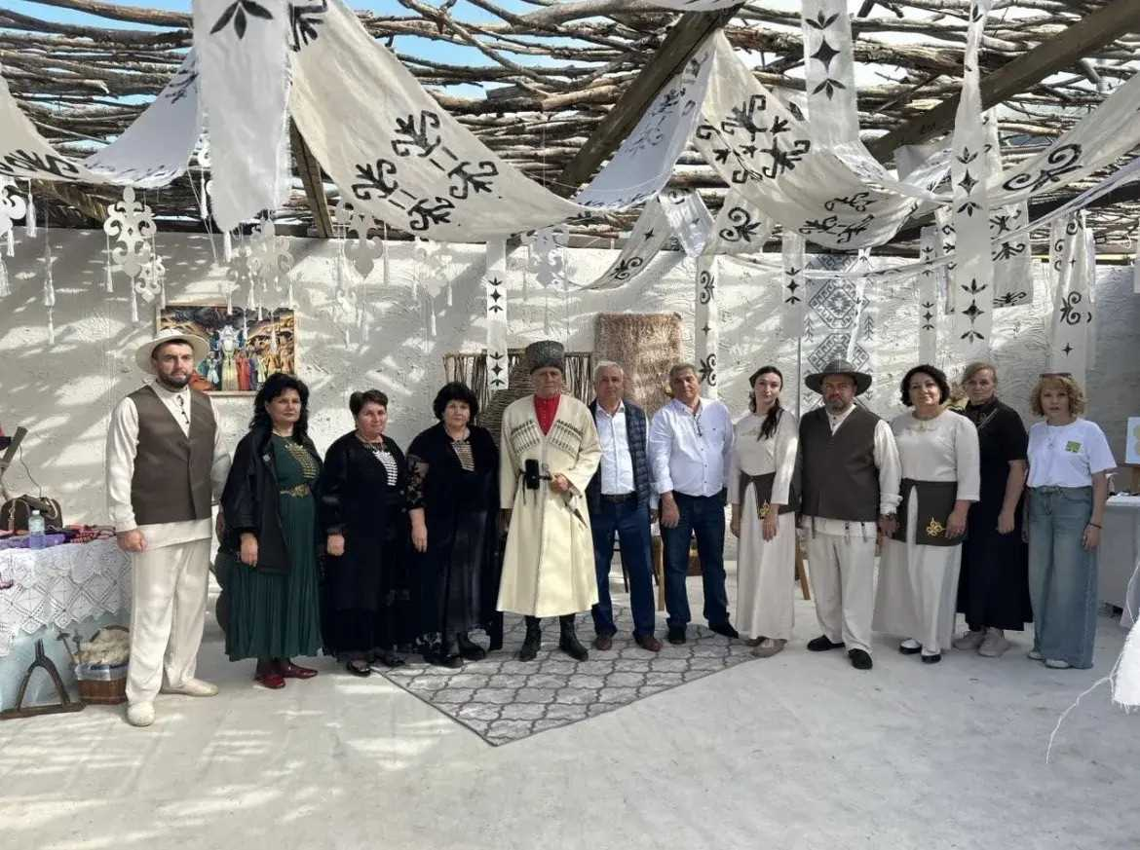

Slide 48
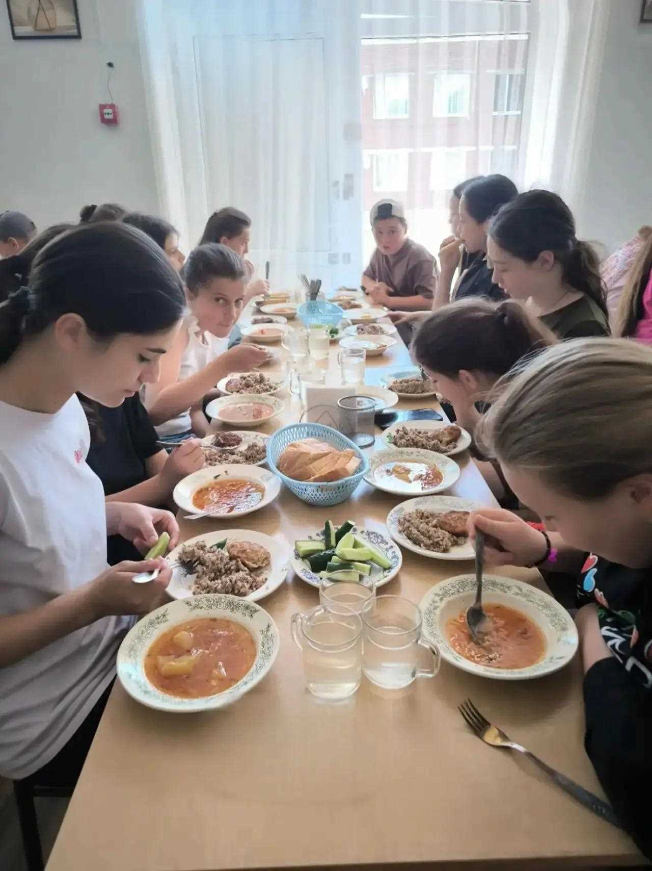
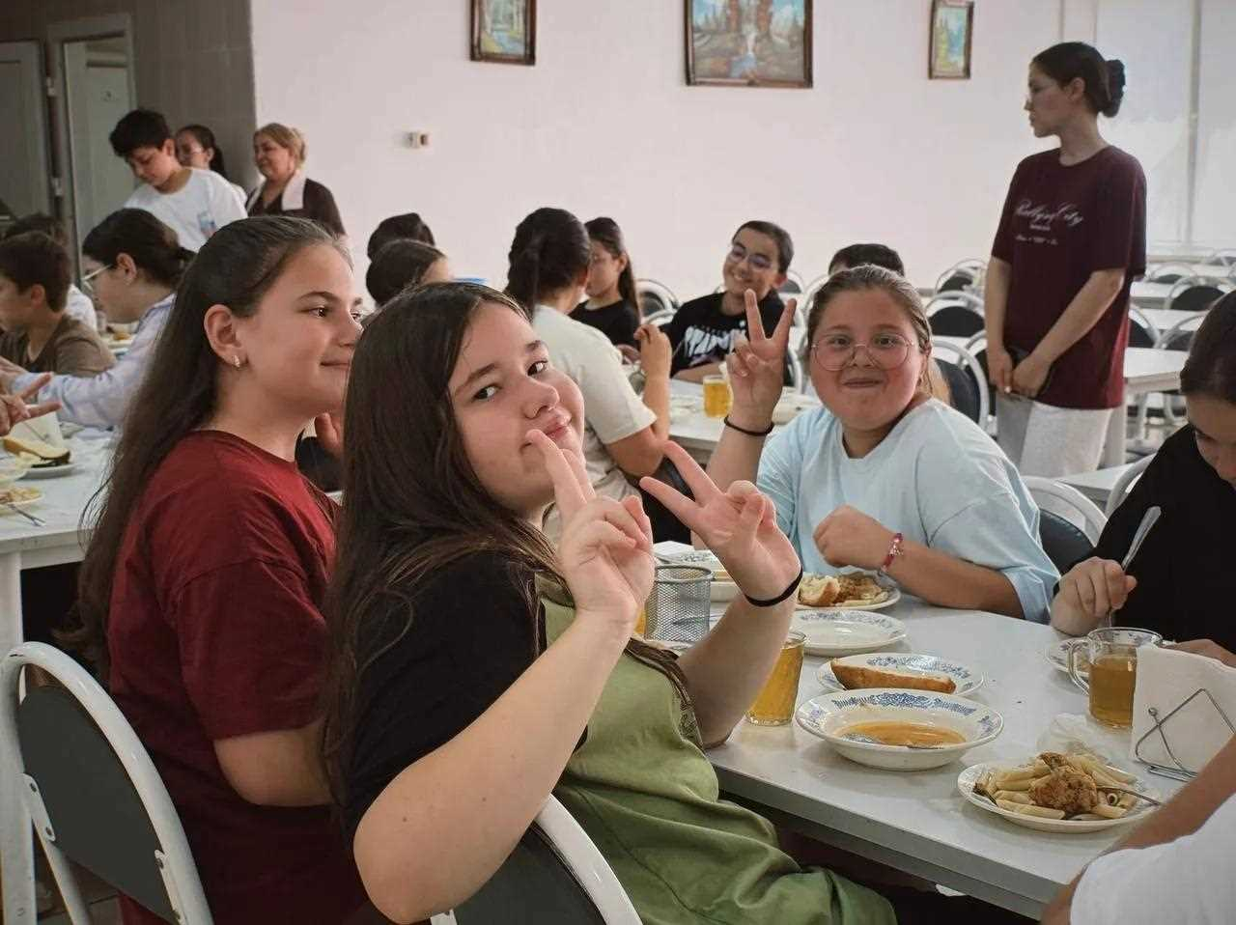

Slide 49
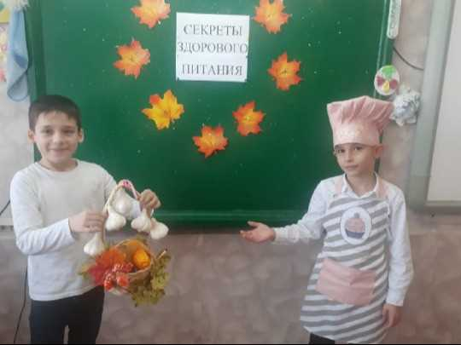


Slide 50


Slide 51



Slide 52



Slide 53
С сентября 2025 года в школах работают 4 молодых специалиста. В рамках реализации подпрограммы «Привлечение учителей для работы в муниципальных учреждениях образования муниципального образования «Город Адыгейск» муниципальной программы «Развитие образования в муниципальном образовании «Город Адыгейск» на 2024-2026 годы» каждый из них получил единовременное пособие в размере 500 000 (пятьсот тысяч) рублей. Во всех образовательных учреждениях за молодыми специалистами закреплены наставники.

Slide 54


Профессиональные конкурсы

Slide 55

Г О Н Е Ж У К
Фатима Гилимовна,
воспитатель детского сада № 6 «Небзый» стала победителем муниципального этапа республиканского профессионального конкурса «Воспитатель года Адыгеи»
в 2026 году

Slide 56

О З Ы М
Эрзи Акимовна,
учитель математики МБОУ «СОШ №2 им. Х.Я. Беретаря» стала победителем муниципального этапа конкурса «Учитель года -2026».
В региональном этапе Всероссийского конкурса «Учитель года -2026 года» она вошла в пятерку призеров

Slide 57

Чич
Роза Еристемовна,
учитель начальных классов МБОУ «СОШ № 4 им. А.И. Хуаде» стала победителем республиканского этапа Всероссийского профессионального конкурса «Лучший учитель родного языка и родной литературы» в 2026 году

Slide 58

Б Ж А С С О
Мариет Аслановна,
воспитатель МБДОУ № 4 «Чебурашка»
г. Адыгейска стала победителем муниципального этапа всероссийского конкурса «Лучший учитель родного языка»

Slide 59

С Т А Ш
Нурет Хаджимуратовна,
учитель физики МБОУ «СОШ № 2 им. Х.Я. Беретаря» признана победителем республиканского конкурса на присуждение премий лучшим учителям за достижения в педагогической деятельности в 2026 году

Slide 60

Н Е Х А Й
Нафсет Аслановна,
директор МБОУ «СОШ № 2 им. Х.Я. Беретаря» участник команды от Республики Адыгея в форуме директоров школ России, который будет проходить в Москве

Slide 61

Б Е Р Е Т А Р Ь
Зарина Чатибовна,
учитель математики «МБОУ «СОШ № 2 им. Х.Я. Беретаря, стала победителем в двух конкурсах: открытого муниципального творческого конкурса учителей математики и регионального этапа конкурса «Новой школе-новые учителя»

Slide 62
В истекшем учебном году отраслевыми наградами удостоены:
Почетная грамота Министерства просвещения РФ -3;
Почетный работник сферы воспитания детей и молодежи Российской – 1;
«Почетный работник сферы образования Российской Федерации» - 1;
Ведомственный знак отличия Министерства просвещения Российской Федерации "Отличник просвещения"-2.

Slide 63



Slide 64
В рамках федерального проекта «Семья» на территории муниципального образования «Город Адыгейск» осуществляется капитальный ремонт дошкольного образовательного учреждения № 2 «Василек». Цена Контракта составляет:
55 295 420,50 рублей.

Slide 65
Августовское пленарное заседание педагогических работников муниципального образования «Город Адыгейск»
«Стратегия развития муниципальной системы образования в условиях трансформации общества:
от обновления содержания к формированию образовательной среды будущего»
26 августа 2026 г.

Slide 66
С началом нового учебного года!

